Slide 1

A nova era da redução do LDL-C:
a evolução de terapias, evidência e diretrizes
Nome
titulo

Slide 2
Agradecimentos
Este programa foi possível com
o apoio da Amgen
para a ACC.

Slide 3
Divulgações

Slide 4
Objetivos
Discutir a avaliação e o controle do risco cardiovascular residual
Revisar resultados CV de estudos clínicos recentes com adição de medicamento sem estatina à terapia com estatina
Comparar e contrastar 2 principais RCTs com inibidores PCSK9 (PCSK9i)
Identificar grupos de pacientes que demonstraram benefício com PCSK9i

Slide 5

Redução ideal de lipídeos: benefícios da estatina e risco residual

Slide 6
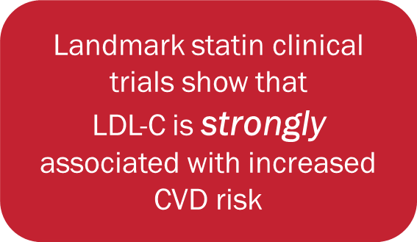
Diminuição de LDL-C reduz ASCVD
Estudo | Estatina | LDL-C basal média (mg/dl) | Redução média de LDL-C (%) | % de redução em eventos coronarianos
Prevenção principal
WOSCOPS | Pravastatina 40 mg | 192 | 26 | 31 (P<0,001)
AFCAPS/ TEXCAPS | Lovastatina 20 a 40 mg | 150 | 25 | 37 (P <0,001)
ASCOT | Atorvastatina 10 mg | 133 | 35 | 36 (P <0,001)
HOPE-3 | Rosuvastatina 10 mg | 128 | 26 | 24 (P <0,002)
JUPITER | Rosuvastatina 20 mg | 108 | 44 | 44 (P <0,000001)
Prevenção secundária
4S | Sinvastatina 20 a 40 mg | 188 | 35 | 34 (P <0,0001)
CARE | Pravastatina 40 mg | 139 | 32 | 24 (P = 0,003)
LIPID | Pravastatina 40 mg | 150 | 25 | 24 (P <0,0001)
A metanálise CTTC mostrou que para cada
redução de 1 mmol/l (38,7 mg/dl) no LDL-C, há uma redução de 20% a 25% nos principais desfechos CV.
As estatinas são a base da terapia!
Tabela adaptada de Maron DJ, et al. Circulation. 2000;101:207-213; *CTTC. Lancet. 2010; 376(9753):1670-1681
Notes:
Observações
Vários estudos clínicos de grande escala examinaram os efeitos da terapia farmacológica redutora de lipídeos nos eventos CVD e demonstraram que as estatinas substancialmente reduzem a morbidade e mortalidade CV na prevenção primária + secundária em ambos os gêneros e em todas as faixas etárias
mais comparada a uma dose fixa de uma agente farmacológico único com placebo, ambos os grupos receberam aconselhamento de estilo de vida básico e limitado
Um grande número de metanálises também foi realizado para analisar os efeitos de estatinas em populações maiores e em subgrupos
O estudo clínico Lipid Clinics Research foi o primeiro estudo clínico de desfechos importantes para mostrar que a diminuição do colesterol reduziu os eventos cardiovasculares
Os estudos clínicos iniciais de referência do uso de estatina na prevenção primária e secundária (p. ex., Estudo de Prevenção Coronário do Oeste da Escócia (WOSCOPS), Estudo Escandinavo de Sobrevida de Sinvastatina [4S]) mostraram que a redução do colesterol resultou na diminuição do risco de CHD e na mortalidade de aproximadamente 25% a 35%.
O estudo clínico 4S foi um estudo clínico de referência de diminuição de colesterol com sinvastatina em pacientes com doença arterial coronariana (CAD) e níveis gravemente elevados de LDL-C que foi desenhado para analisar a mortalidade total com o desfecho primário
4S mostrou pela primeira vez que a diminuição dos níveis de LDL-C em 35% com sinvastatina resultou em uma redução de 30% na mortalidade total com 42% de redução nas mortes por CHD e 34% de redução no risco de Eventos Coronarianos Importantes
Vários estudos clínicos subsequentes estenderam esses resultados para populações com CHD com baixos níveis de LDL-C e para sujeitos sem CAD conhecida (prevenção principal) com níveis altos ou baixos de LDL-C
O estudo clínico JUPITER (Justificativa para o uso de estatinas na prevenção: um estudo clínico de intervenção para avaliar rosuvastatina) (2008) também mostrou as reduções significantes nos eventos cardiovasculares e mortalidade por todas as causas em pacientes aparentemente saudáveis com hsCRP elevado ≥2,0 mg/l tratado com rosuvastatina 20 mg comparado ao placebo.[Ridker 2008] Este estudo sugere um benefício para uso de estatina em uma população de prevenção primária amplamente expandida com níveis de inflamação aumentados.
Uma metanálise dos dados individuais de 26 estudos clínicos randomizados de estatinas relatou uma redução proporcional de 10% na mortalidade por todas as causas e uma redução proporcional de 20% na morte de CV/1,0 mmol/l (40 mg/dl) redução de lipoproteína de baixa densidade - colesterol (LDL-C). O risco de eventos coronarianos importantes foi reduzido em 23% e o risco de AVC foi reduzido em 17%/mmol/l (40 mg/dl) redução de LDL-C [CTT 2010] Para cada redução de 1 mmol/litro no LDL colesterol, houve de 20% a 25% de redução nos principais desfechos CV, incluindo AVC.
Fontes
Cannon CP, Braunwald E, McCabe CH, et al, for the Pravastatin or Atorvastatin Evaluation and Infection Therapy-Thrombolysis in Myocardial Infarction 22 Investigators. Intensive versus moderate lipid lowering with statins after acute coronary syndromes. N Engl J Med. 2004;350:1495-1504.
Heart Protection Study Collaborative Group. MRC/BHF Heart Protection Study of cholesterol lowering with simvastatin in 20,536 high-risk individuals: A randomised placebo-controlled trial. Lancet. 2002;360:7-22.
Randomised trial of cholesterol lowering in 4444 patients with coronary heart disease: The Scandinavian Simvastatin Survival Study (4S). Lancet. 1994;344:1383-1389.
Ridker PM, Danielson E, Fonseca FA,et al, JUPITER Study Group. Rosuvastatin to prevent vascular events in men and women with elevated C-reactive protein. N Engl J Med. 2008;359(21):2195.
Shepherd J, Cobbe SM, Ford I, et al. Prevention of coronary heart disease with pravastatin in men with hypercholesterolemia. West of Scotland Coronary Prevention Study Group. N Engl J Med. 1995;333:1301-1307.
Cholesterol Treatment Trials Collaboration. Efficacy and safety of more intensive lowering of LDL cholesterol: a meta-analysis of data from 170,000 participants in 26 randomised trials. Lancet. 2010; 376(9753):1670-1681
Tabela
Maron DJ, Fazio S, Linton MF. Current perspectives on statins. Circulation. 2000;101:207-213

Slide 7
O que as diretrizes sugerem para os objetivos de redução de LDL-C no CAD estabelecido?
 | Meta principal (em pacientes com Prevenção Secundária)
2013 ACC/AHA | >50% de redução no LDL-C
2017 Brazil | LDL-C <50mg/dl
2016 ESC/EAS | LDL-C <1,8 mmol/l(<70 mg/dl) ou >50% de redução no LDL-C
2018 ACC/AHA | >50% de redução no LDL-C Limite para considerar a intensificação do tratamento: LDL-C ≥1,8 mmol/l (≥70 mg/dl)
Zhu JR, J Geriatr Cardiol 2018;15:1-29
Stone, et al. JACC 2013; Lloyd Jones, et al. JACC 2017; Grundy, et al. JACC 2018.
Notes:
Conceito principal: Concordância pronunciada entre as diretrizes globais para gerenciamento dos pacientes de alto risco com ASCVD clínico

Slide 8
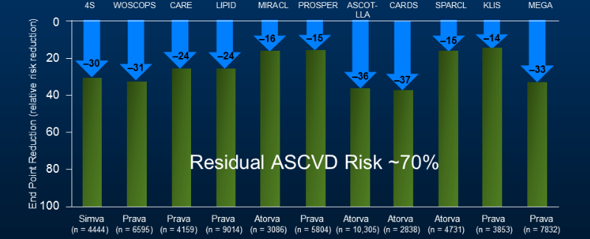
Risco residual persiste apesar das estatinas
Lancet. 2005;366:1267-1278
Notes:
Conceito principal: Risco residual (~70%) + altas taxas de intolerância de estatina na prática clínica geraram interesse significativo em vias alternativas e mecanismos de lipoproteínas mais baixas

Slide 9
Por que o risco residual ocorre apesar da terapia “ideal” com estatina?
O objetivo de LDL-C é alcançado na terapia opcional de estatina, mas o participante tem
    Outros fatores de risco, não lipídio, mal controlados
    Estilo de vida nocivo

Slide 10
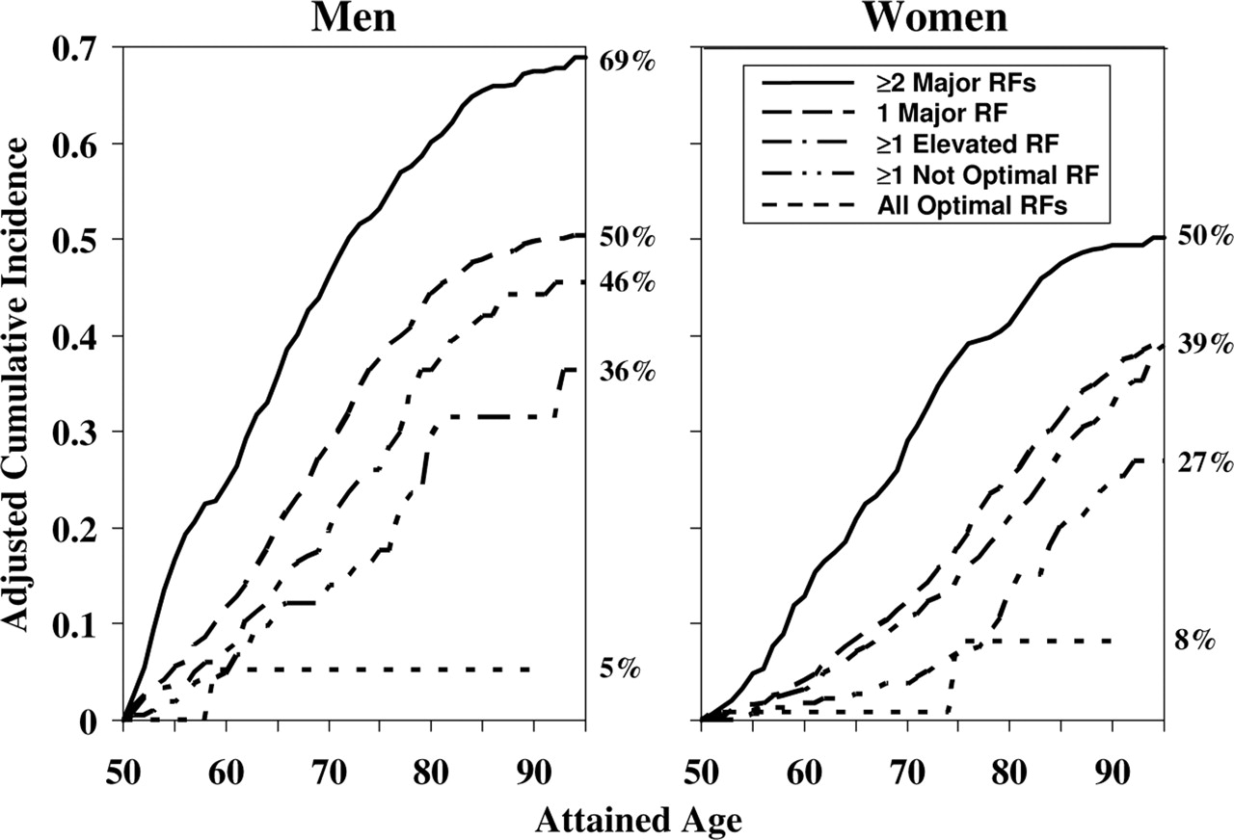
Risco de tempo de vida com carga do fator de risco agregado
Vários fatores de risco aumentam o perigo:
aborde TODOS os fatores de risco para ter a redução ideal de risco de ASCVD!
Lloyd-Jones D, et al. Circulation. 2006;113:791-798
Notes:
Observações
O risco de tempo de vida para ASCVD não foi previamente estimado e o efeito da carga do fator de risco sobre o risco do tempo de vida era desconhecido. Um estudo estimou os riscos de tempo de vida estimada para todos os participantes do Estudo Cardíaco de Framingham que estavam sem CVD (infarto do miocárdio, insuficiência coronariana, angina, AVC, claudicação) aos 50 anos de idade. O estudo acompanhou 3564 homens e 4362 mulheres por 111.777 pessoa-anos:
1757 tiveram eventos CVD e 1641 morreram sem CVD
Aos 50 anos de idade, os riscos de tempo de vida foram de 51,7% (IC de 95%, 49,3 a 54,2) para homens e 39,2% (IC de 95%, 37,0 a 41,4) para mulheres, com sobrevidas medianas de 30 e 36 anos, respectivamente.
Com mais níveis adversos de fatores únicos de risco, os riscos de tempo de vida aumentaram e as sobrevidas medianas diminuíram.
A ausência dos fatores de risco estabelecidos aos 50 anos de idade é associada ao risco de tempo de vida muito baixo para CVD e sobrevida acentuadamente mais longa.
A figura mostra que, comparados aos participantes com ≥2 fatores importantes de risco, aqueles com níveis ideais tiveram riscos substancialmente menores de tempo de vida (5,2% versus 68,9% em homens, 8,2% versus 50,2% em mulheres) e sobrevidas medianas substancialmente maiores (>39 versus 28 anos em homens, >39 versus 31 anos em mulheres).
Esses achados apoiam o conceito de estimativa de risco global em vez de focar nos fatores de risco únicos para tomar as decisões de tratamento devido à melhor discriminação do risco de tempo de vida com carga do fator de risco agregado que com qualquer fator de risco único isolado, e é problemático confiar apenas nas estimativas de risco absoluto de curto prazo
Outras observações
A incidência cumulativa de CVD ajustada para o risco competitivo de morte de homens e mulheres de acordo com a carga de fatores de risco agregados (RF) aos 50 anos de idade.
Os números à direita de cada gráfico representam a incidência cumulativa ajustada aos 95 anos de idade ou o risco de tempo de vida para CVD.
Os fatores de risco ideais são definidos como colesterol total <4,65 mmol/l (<180/dl), pressão arterial <120/<80 mmHg, não tabagistas e não diabéticos.
Os fatores de risco abaixo do ideal são definidos como colesterol total de 4,65 a 5,15 mmol/l (180 a 199 mg/dl), pressão arterial sistólica de 120 a 139 mm Hg, pressão arterial diastólica de 80 a 89 mm Hg, não tabagista e não diabético.
Os fatores de risco elevados são definidos como colesterol total de 5,16 a 6,19 mmol/l (200 a 239 mg/dl), pressão arterial sistólica de 140 a 159 mm Hg, pressão arterial diastólica de 90 a 99 mm Hg, não tabagista e não diabético.
Os fatores de risco importante são definidos como colesterol total de ≥6,20 mmol/l (≥240 mg/dl), pressão arterial sistólica de ≥160 mm Hg, pressão arterial diastólica de ≥100 mm Hg, tabagista e diabético.
Fonte
Lloyd-Jones DM, Leip EP, Larson MG et al. Prediction of lifetime risk for cardiovascular disease by risk factor burden at 50 years of age. Circulation 2006;113:791-8.

Slide 11
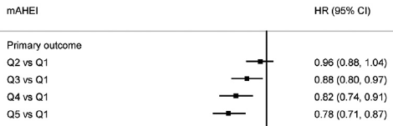
Quão benéfica é a alimentação saudável ao administrar uma estatina?
Quintil 5 mais saudável: Dieta no estilo mediterrâneo
Quintil 1 menos saudável: Processado, sódio
n=19.055
Resultado primário = Morte cardiovascular, IM, AVC ou CHF
*Índice de Alimentação Saudável Alternativo Modificado
p<0,001 para Tendência
Os benefícios da estatina são maiores em participantes com dieta mais saudável.
Os benefícios são significativamente reduzidos com uma dieta inadequada.
ONTARGET & TRANSCEND Trials Circ 2012;126:2705-2712
Notes:
Conceito principal: A intervenção no estilo de vida é essencial para reduzir o risco residual mesmo na terapia com estatina maximamente tolerada Os benefícios são maiores em participantes após dieta saudável e nos pacientes com dieta imprópria atingiram redução de LDL-C, mas menos redução de evento ASCVD.

Slide 12
Por que o risco residual ocorre apesar da terapia “ideal” com estatina?
Objetivo de LDL-C não alcançado na terapia ideal de estatina
    Considere as causas secundárias da hiperlipidemia grave
    Variabilidade interindividual em resposta à estatina
    Intolerância à estatina
    Sem adesão
    Dislipidemias genéticas
      Lipoproteína a elevada
      Hipercolesterolemia familiar

Slide 13
Causas secundárias da dislipidemia
Mais comumente encontrada
Causa secundária | LDL-C elevado
Medicamentos | Diuréticos, ciclosporina, glicocorticoides, amiodarona
Doenças | Obstrução biliar, síndrome nefrótica
Distúrbios de metabolismo | T4 baixo, obesidade, gravidez*
*Estatina contraindicada (e com lactação)
HLD=Hiperlipidemia
2013 ACC/AHA Cholesterol Guidelines
Vodnala et al Secondary causes of dyslipidemia. Am J Cardiol. 2012;110(6):823.

Slide 14
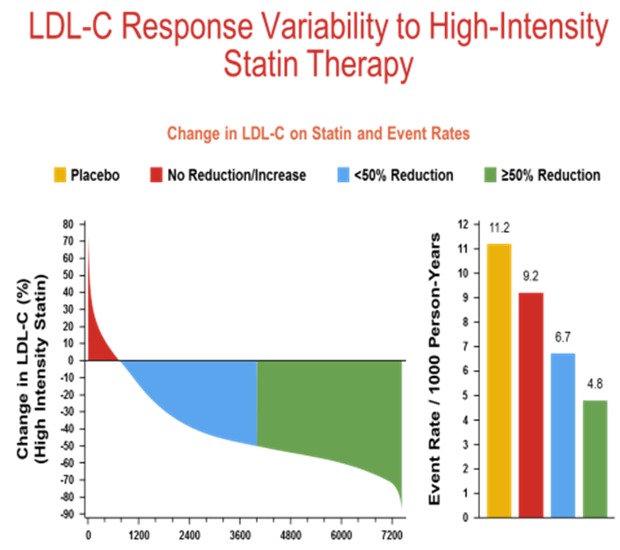
Variabilidade em resposta às estatinas
Estudo JUPITER: Rosuvastatina 20/mg
Redução nos eventos ASCVD maiores naqueles que apresentam maiores % de redução em LDL-C
Variabilidade interindividual em resposta à terapia
Problemas de adesão
Pts. Quem não atingir >50% de redução em LDL-C
Ridker et al, Eur Heart J 2016
Lloyd-Jones, JACC 2017
Notes:
Eur Heart J. 2016 May 1;37(17):1373-9. doi: 10.1093/eurheartj/ehw046. Epub 2016 Feb 24.
O percentual de redução no colesterol LDL após a terapia com estatina de alta intensidade: possíveis implicações para as diretrizes e para a prescrição de agentes emergentes para redução de lipídio.
Ridker PM¹, Mora S², Rose L²; JUPITER Trial Study Group.
Informações do autor
¹The Center for Cardiovascular Disease Prevention, Brigham and Women's Hospital, Harvard Medical School, 900 Commonwealth Avenue, Boston, MA 02215, EUA pridker@partners.org.
²The Center for Cardiovascular Disease Prevention, Brigham and Women's Hospital, Harvard Medical School, 900 Commonwealth Avenue, Boston, MA 02215, EUA pridker@partners.org.
Resumo
AIMS:
As diretrizes atuais para estatina na Europa e no Canadá defendem atingir um alvo de LDL fluxo ou a conquista de uma redução ≥50% no colesterol lipoproteína de baixa densidade (LDLC) enquanto as diretrizes dos EUA defendem o uso de terapias com estatina que reduzam o LDLC em <50% (intensidade moderada) ou ≥50% (alta intensidade). Os dados são limitados, contudo, ligando a obtenção desses limites de % de redução aos resultados cardiovasculares subsequentes especialmente para regimes de alta intensidade contemporâneos.
MÉTODOS E RESULTADOS:
Em um estudo clínico randomizado de 17 082 homens e mulheres inicialmente saudáveis com LDLC basal mediano de 108 mg/dl (variação de interquartil de 94 a 119), nós (i) usamos (i) gráficos em cascata para avaliar a variabilidade na resposta do LDLC à rosuvastatina 20 mg diariamente e (ii) avaliou o impacto de atingir ≥50% de reduções no LDLC sobre o risco de desenvolver os primeiros eventos cardiovasculares. Entre os participantes alocados em rosuvastatina, 3640 sujeitos (46,3%) apresentaram redução de LDLC ≥50%; 3365 sujeitos (42,8%) apresentaram uma redução de LDLC >0, mas <50%; e 851 sujeitos (10,8%) não apresentaram redução ou aumento no LDLC comparado com a avaliação basal. Essas % de redução de LDLC diretamente relacionadas aos riscos dos primeiros eventos cardiovasculares; na conclusão do estudo clínico, as taxas de incidência para o desfecho primário foram 11,2, 9,2, 6,7 e 4,8 por 1000 pessoa-anos para os que receberam placebo, ausência de redução, redução de LDLC <50% e redução de LDLC ≥50% nos grupos, respectivamente. Comparadas ao placebo, as razões de risco ajustado multivariável para maiores reduções percentuais durante o tratamento sequencialmente no LDLC foram 0,91 (IC de 95% 0,54-1,53), 0,61 (IC de 95%0,44-0,83), e 0,43 (IC de 95% 0,30-0,60) (P < 0,00001). Relações similares entre a % de redução e os resultados clínicos foram observadas nas análises com foco em não HDLC ou apolipoproteína B.
CONCLUSÕES:
Como registrado para regimes de intensidade baixa e moderada, variabilidade na % de redução de LDLC após a terapia com estatina em alta intensidade ainda é ampla a magnitude desta % de redução diretamente relaciona à eficácia. Esses dados apoiam abordagens de diretrizes que incorporam a % alvo de redução para terapia com estatina, assim como os alvos absolutos, e pode fornecer uma estrutura para a alocação de terapias de redução de lipídio adjunto emergente, como inibidores de PCSK9, esses agentes devem comprovar ser amplamente eficazes para redução do evento cardiovascular.
REGISTRO DO ESTUDO:
ClinicalTrials.gov NCT00239681.

Slide 15
Intolerância à estatina
As terapias sem estatina devem ser consideradas como uma alternativa à terapia baseada em evidência somente após
  A otimização da terapia de estatina
  A avaliação sistemática de intolerância à estatina

Slide 16
Intolerância à estatina
Sem ferramenta de diagnóstico “padrão ouro”
Definição da intolerância à estatina
  Sintomas inaceitáveis relacionados ao músculo que se resolvem com a descontinuação da terapia e ocorrem com a reintrodução de pelo menos 2 a 3 estatinas
  1 da qual é prescrita na menor dose aprovada
Abordagem para a dosagem de estatina:
  se a menor dose de várias estatinas não puder ser tolerada diariamente, considere estratégias alternativas de dosagem
  Use estatinas com meia-vida longa administrada 3 vezes por semana ou uma vez por semana

Slide 17
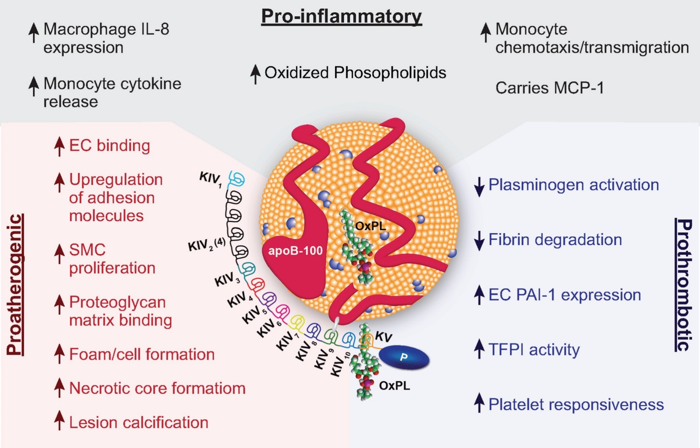
Lipoproteína (a): Efeitos sobre ateroma e eventos CV
Ameaça tripla:
Pró-aterogênicas
Proinflamatório
Protrombótico
Aumenta a Lp (a)
Risco de CAD
Tsimikas S, JACC 2017;69:692-711.

Slide 18
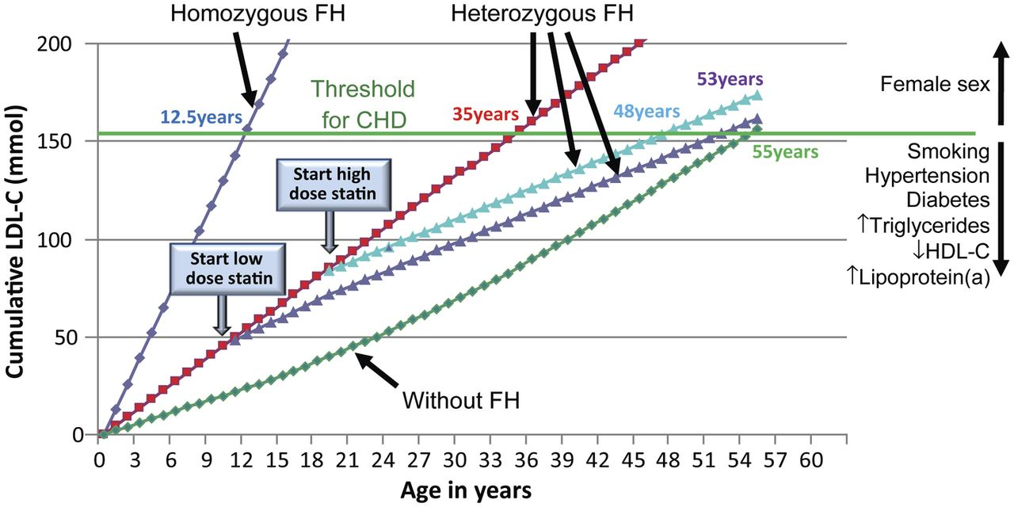
Hipercolesterolemia familiar (FH) e risco de ASCVD
European Heart Journal. doi:10.1093/eurheartj/eht273
Notes:
Conceito principal: Os pacientes com elevações ao longo da vida dos LDL-C (FH) apresentaram risco significativamente aumentado de ASCVD prematuro e precisam terapia precoce e intensiva para reduzir o risco.

Slide 19
Resumo
A terapia com estatina reduz significativamente eventos com CV.
Maior redução de evento CV com maior diminuição de LDL-C.
  Redução de 20% a 25% no risco relativo por 1 mmol/l (38,7 mg/dl) de redução de LDL-C
As estatinas são a base da terapia para prevenção de DCV.
O risco residual persiste apesar da terapia ideal de estatina e deve ser avaliado.
Ballantyne CM, et al. Am Heart J. 2005;149:464-73. Karalis DG, et al. Cholesterol. 2012;2012:861924.
Sullivan D, et al. JAMA. 2012;308(23):2497-2506. Kataoka Y, et al. Arterioscler Thromb Vasc Biol. 2015;35(4):990-5.
Stein EA, et al. Am J Cardiol. 2003;92(11):1287-93. Stark Casgrande S, et al. Diabetes Care. 2013;36(8):2271-9.

Slide 20
A função das terapias sem estatina: a evolução de evidências e orientações

Slide 21
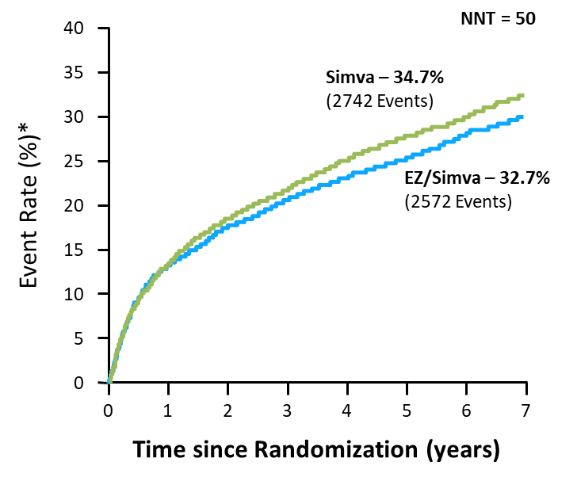
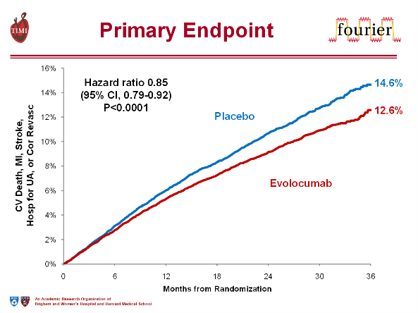
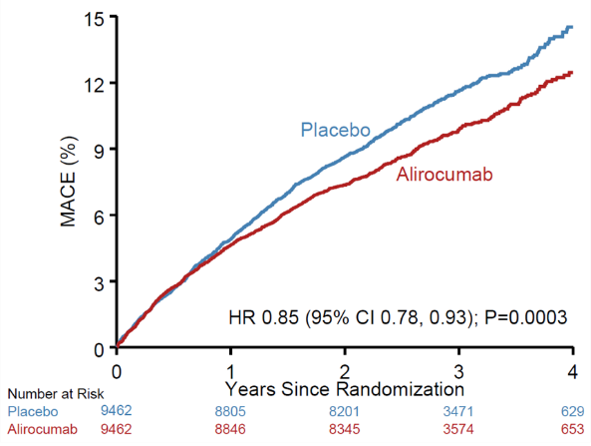
A evolução de evidências e orientações
IMPROVE-IT¹
FOURIER²
Resultados ODYSSEY³
Notes:
Conceito principal: No momento da publicação das diretrizes ACC/AHA 2013, não houve grandes RTCs disponíveis de terapias sem estatina para diminuição de LDL-C. Contudo, evidências recentes com ezetimiba, evolocumabe e alirocumabe apoiam os benefícios da adição de terapias sem estatina até estatina maximamente tolerada em pacientes apropriados de alto risco.

Slide 22
Impacto de Ezetimiba em ACS
Estudo IMPROVE-IT
18.144 pacientes com ACS randomizados para sinvastatina (40 mg QHS) ou sinvastatina/ezetimiba (40 mg/10 mg QHS) por 7 anos
100
40
Sinvastatina
35
Sinvastatina
90
Ezetimiba/sinvastatina
Ezetimiba/sinvastatina
30
80
25
LDL-C médio (mg/dl)
Taxa de eventoª (%)
70
20
60
Média do tempo mediano
69,5 (1,8) vs 53,7 (1,4) [mg/dl (mmol/l)]
15
10
50
5
HR 0,936, P=0,016
40
0
QE
R
1
4
8
12
16
24
36
48
60
72
84
96
0
1
2
3
4
5
6
7
Tempo desde a randomização (meses)
Anos

Slide 23
Inibidores de PCSK9 (PCSK9i)
Inibidores de Pró-proteína Convertase Subtilisina/Kexina do tipo 9
  Anticorpos monoclonais completamente humanos
  Administrado por injeção subcutânea

Slide 24
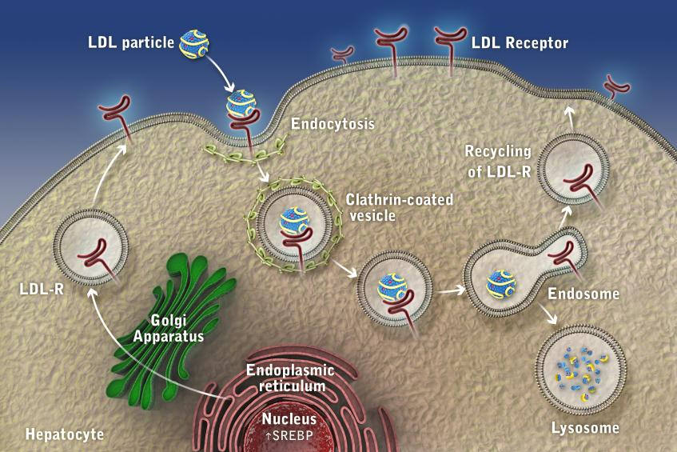
Função e ciclo de vida do receptor de LDL (LDL-R)
Receptor
reutilizado
~200x
LDL-C
Redução
Hepatócito

Slide 25
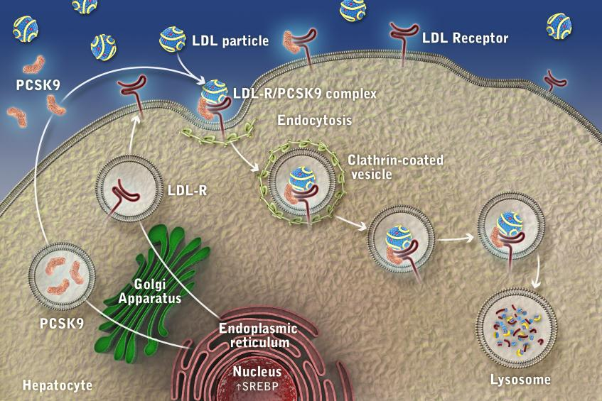

Função de PCSK9 na regulação da expressão de LDLR
X
LDLR
destruído
Densidade reduzida de LDLR
Não LDL-C
Redução
Hepatócito

Slide 26
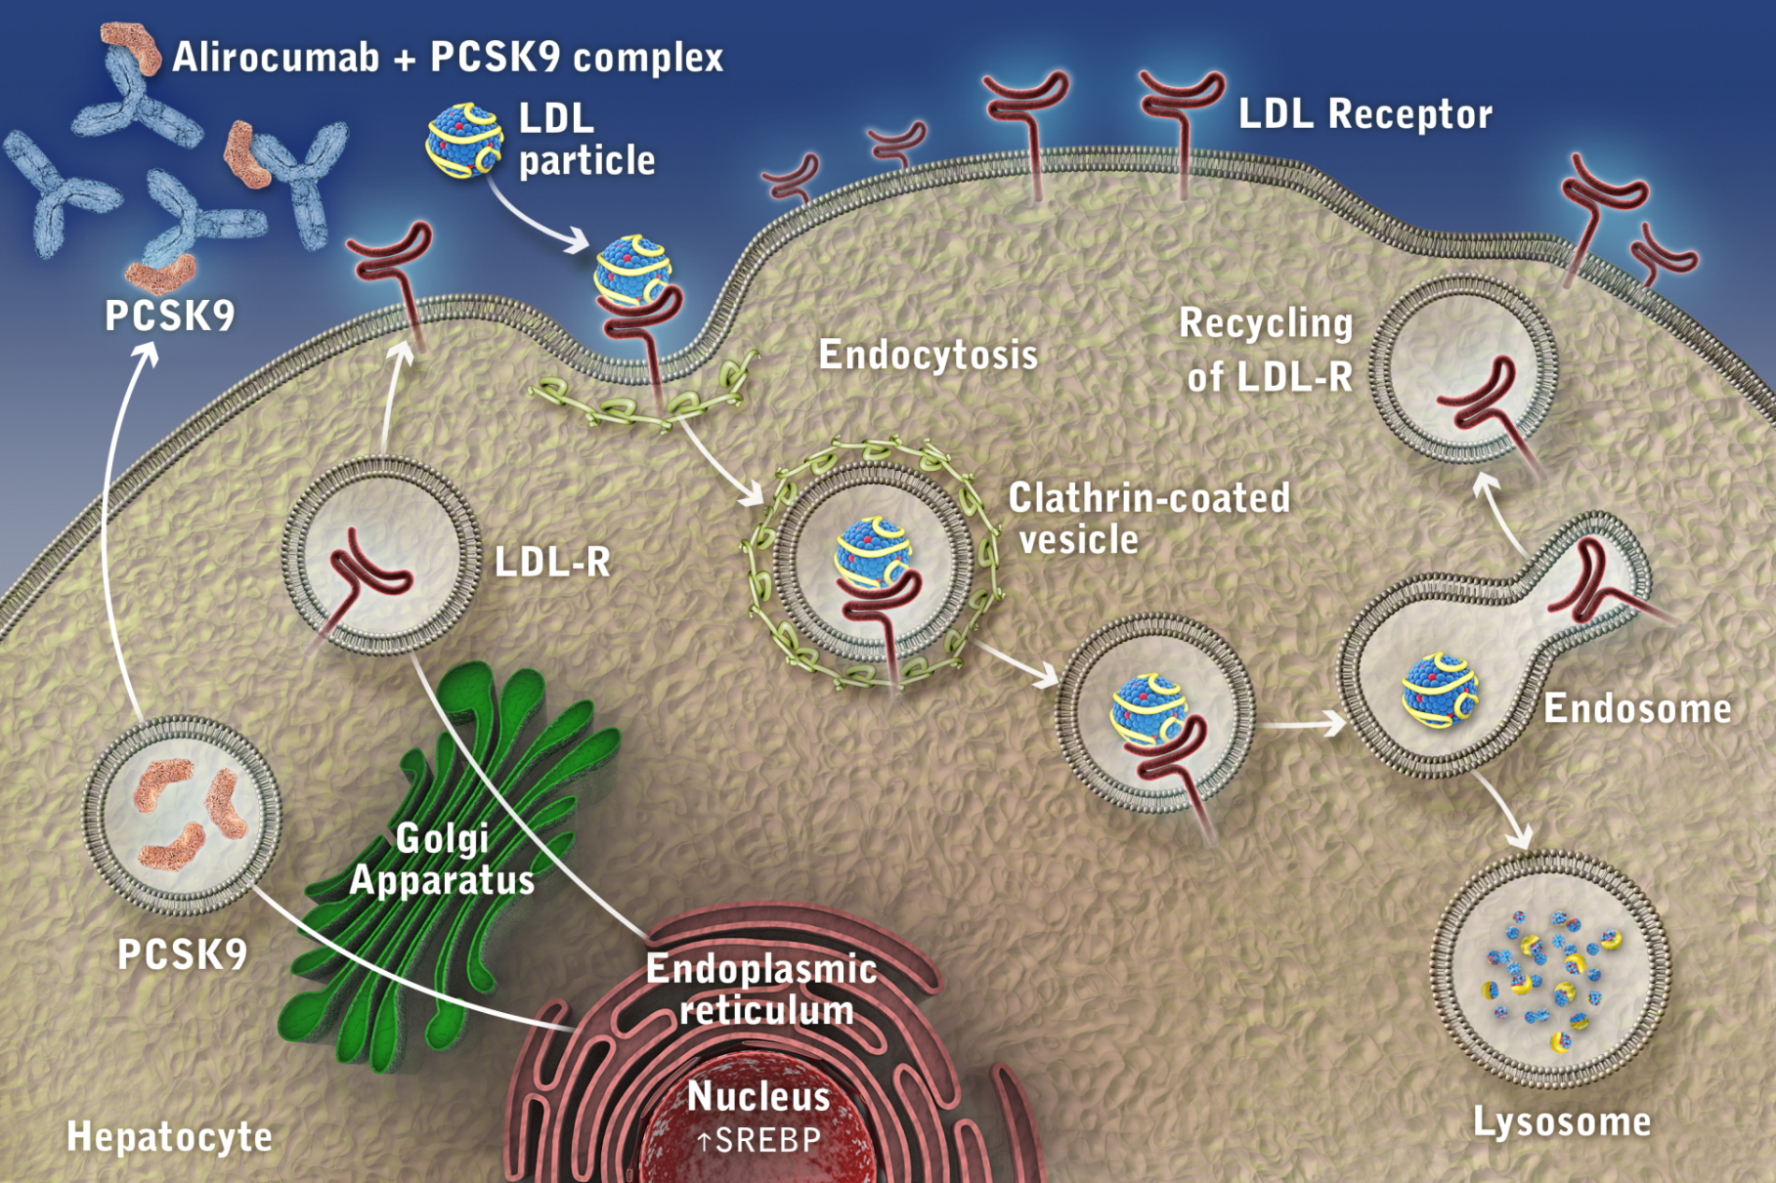
Impacto de PCSK9i na expressão de LDLR
Complexo PCSK9 mAb-PCSK9
Receptor
reciclado
~200x
PCSK9
anticorpo
Aumentado
Densidade de LDLR
LDL-C
Redução

Slide 27
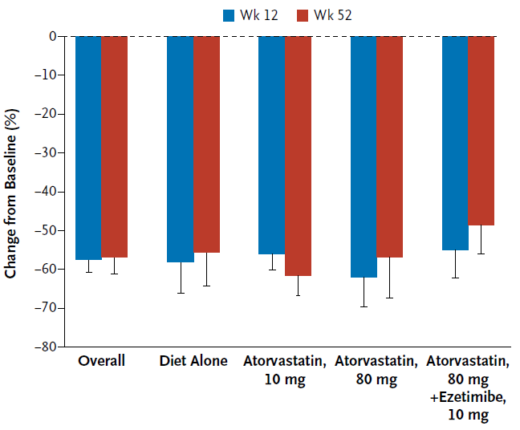
Eficácia de PCSK9i adicionado às terapias basais
% de redução de LDL desde a avaliação basal com adição de evolocumabe
Redução adicional de aproximadamente 60% no LDL-C
É importante continuar a terapia basal para maior redução no LDL-C
Avaliação inicial
Tratamento
Geral
Dieta
Apenas
Atorva
10 mg
Atorva
80 mg
Atorva 80 mg
+ Ezetimiba 10
N Engl J Med 2014;370:1809-19.
Notes:
Esses dados mostram a redução no LDL com evolocumabe adicionado à estatina. Por exemplo, se o LDL basal do paciente for 240 mg/dl, após adição de estatina em baixa dose pode reduzir o LDL do paciente em 16% para 200; a adição de PCSK9 neste momento pode diminui-lo em 60 % para um LDL final de 80 mg/dl. Entretanto, se o paciente puder tolerar estatina em alta dose e reduzir o LDL em 50 por cento a 120, então outra redução de 60 por cento com LDL resultante de 48 mg/dl. Isso ocorre porque as estatinas regulam o aumento do número dos receptores de LDL e dos níveis de PCSK9 permitindo maior resposta à terapia pelo inibidor de PCSK9.

Slide 28
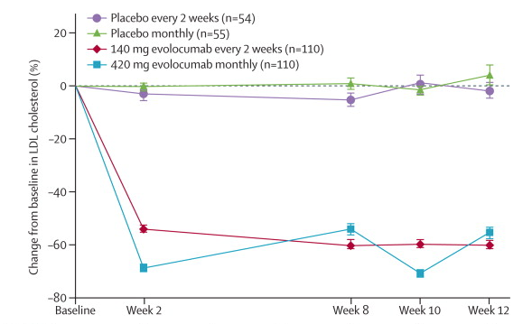
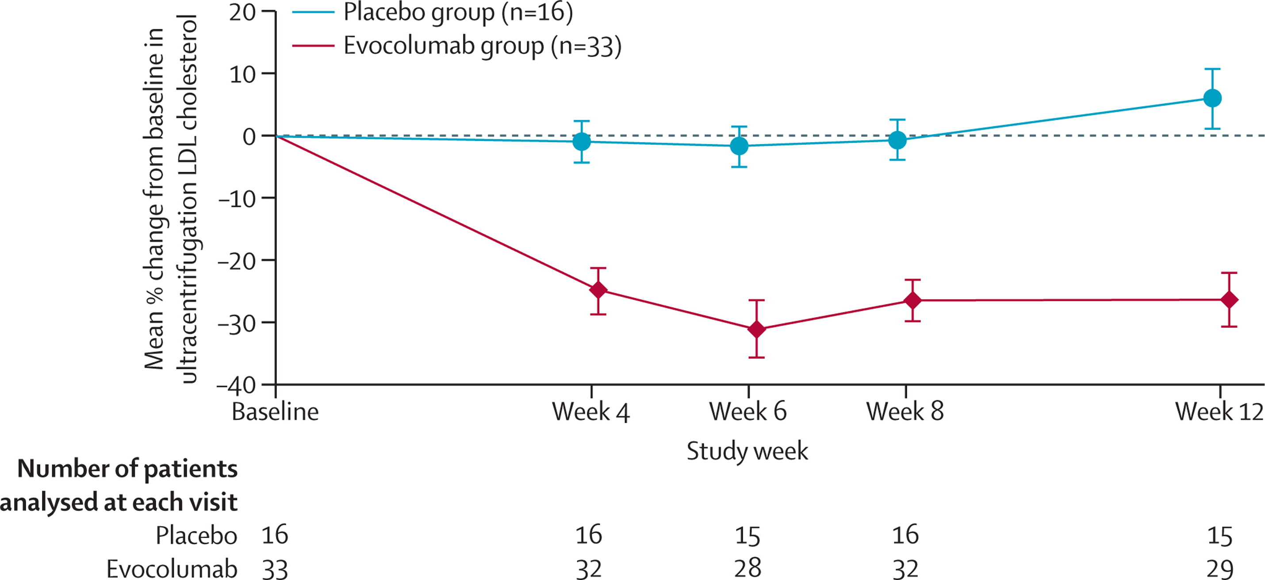
Inibição de PCSK9 em HoFH vs HeFH: Eficácia
Inibição de PCSK9 com evolocumabe em HoFH
Menos redução no LDL-C dependendo do nível do receptor de LDL em funcionamento
(TESLA)
Lancet 2015; 385: 341–50
Inibição de PCSK9 com evolocumabe em HeFH
(RUTHERFORD-2)
Lancet 2015; 385: 331–40
Notes:
Conceito principal: PCSK9i pode ser levemente menos eficaz na redução de LDL-C para pacientes com HoFH devido ao menor ou à ausência de funcionamento dos receptores de LDL.
28

Slide 29
Evidência científica para inibição de PSCK9: redução avançada de LDL-C

Slide 30
Objetivos
Avaliar a última evidência clínica sobre os benefícios dos resultados
Comparar e contrastar os dois principais estudos clínicos
Identificar os principais grupos de pacientes que demonstraram benefício com a terapia com inibidor PCSK9
LDL-C = colesterol lipoproteína de baixa densidade; PCSK9 = pró-proteína convertase subtilisina/kexina tipo 9 serina protease.

Slide 31
Principais resultados CV de estudos clínicos com inibidor PCSK9
 | Evolocumabe (AMG 145) | Alirocumabe (SAR236553 / REGN727)
Estudo clínico | FOURIER | Resultados ODYSSEY
Tamanho da amostra | 27.564 | 18.924
Pacientes | ASCVD estável (IM, AVC ou PAD) com características de alto risco | 4 a 52 semanas pós ACS
Idade | 63 | 58
Estatina Estatina de alta intensidade Sem estatina | Atorvastatina ≥20 mg ou equivalente 69% 0,2% | Prescrição médica com base em evidência 89% 2,5%
LDL-C mg/dl (mmol/l): inclusão LDL-C basal mg/dl (mmol/l) | ≥70 (≥1,8) 92 (2,4) | ≥70 (<1,8) 87 (2,3)
Dosagem do inibidor de PCSK9 | Q2W ou Q4W | Q2W
Desfecho | 1°: morte CV, IM, AVC, revascularização ou hospitalização para UA 2º principal: morte CV, IM ou AVC | Morte CHD, IM, AVC isquêmico ou hospitalização por UA
Acompanhamento | 26 meses | 34 meses
CHD = doença cardíaca coronariana; CV = cardiovascular; PAD = doença arterial periférica; Q2W/Q4W = a cada 2 semanas/a cada 4 semanas; UA = angina instável
www.clinicaltrials.gov
Notes:
Conceitos principais: diferenças nas populações de paciente (ASCVD com características de alto risco vs ACS de 4 até 12 meses), ambos os estudos exigiram terapia maximamente tolerada de estatina, similar ao LDL-C ≥1,8 mmol/l ou 70 mg/dl, duração de acompanhamento levemente menor em FOURIER.

Slide 32

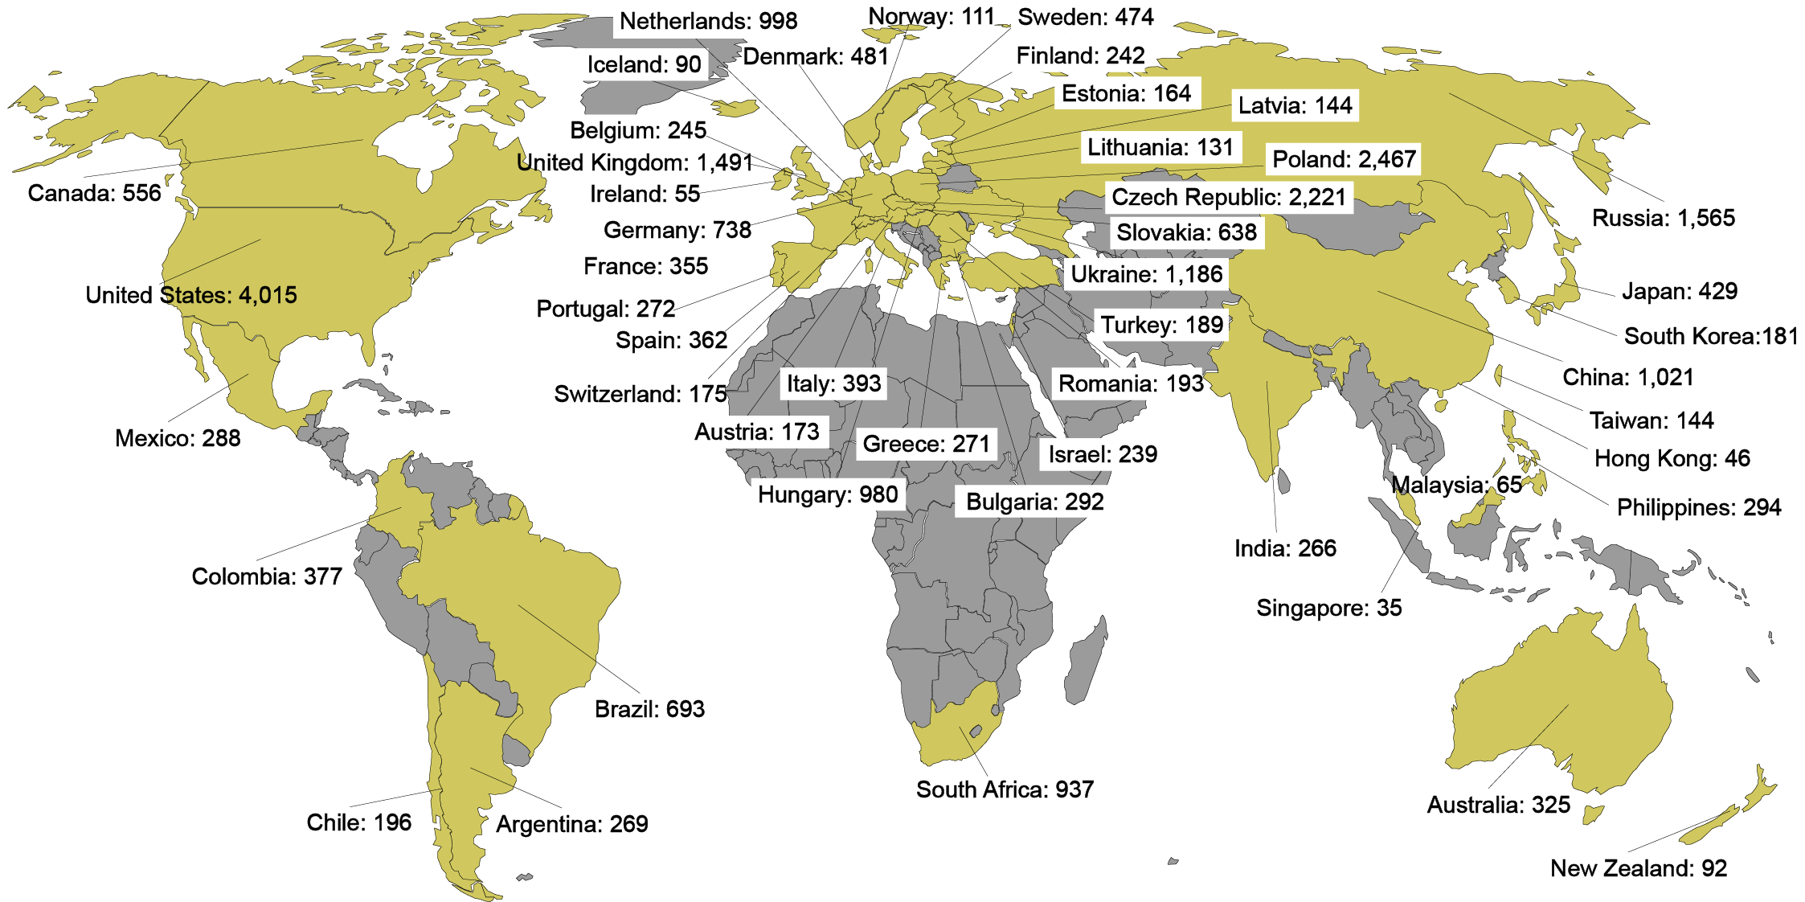
Inscrição global
27.564 pacientes randomizados em 1242 centros
em 49 países entre 2/2013 a 6/2015
Notes:
PODE RETIRAR ESTE SLIDE PARA A ARÁBIA SAUDITA

Slide 33
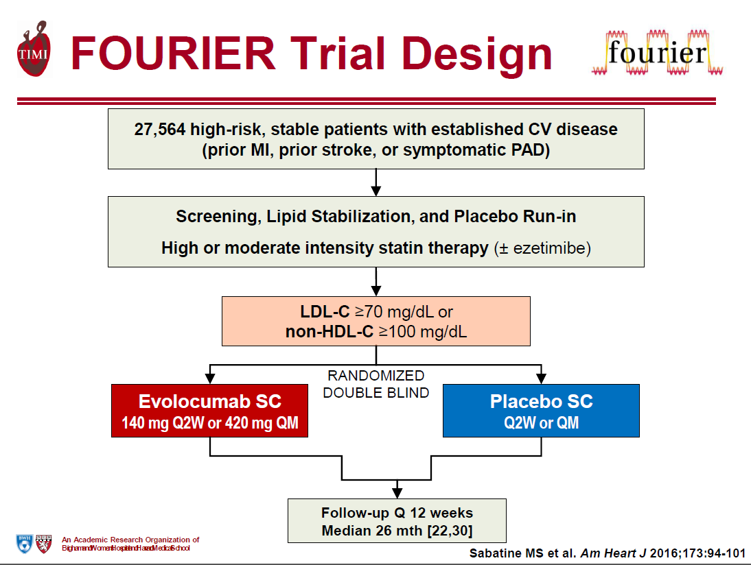
(≥1,8 mmol/l)

Slide 34
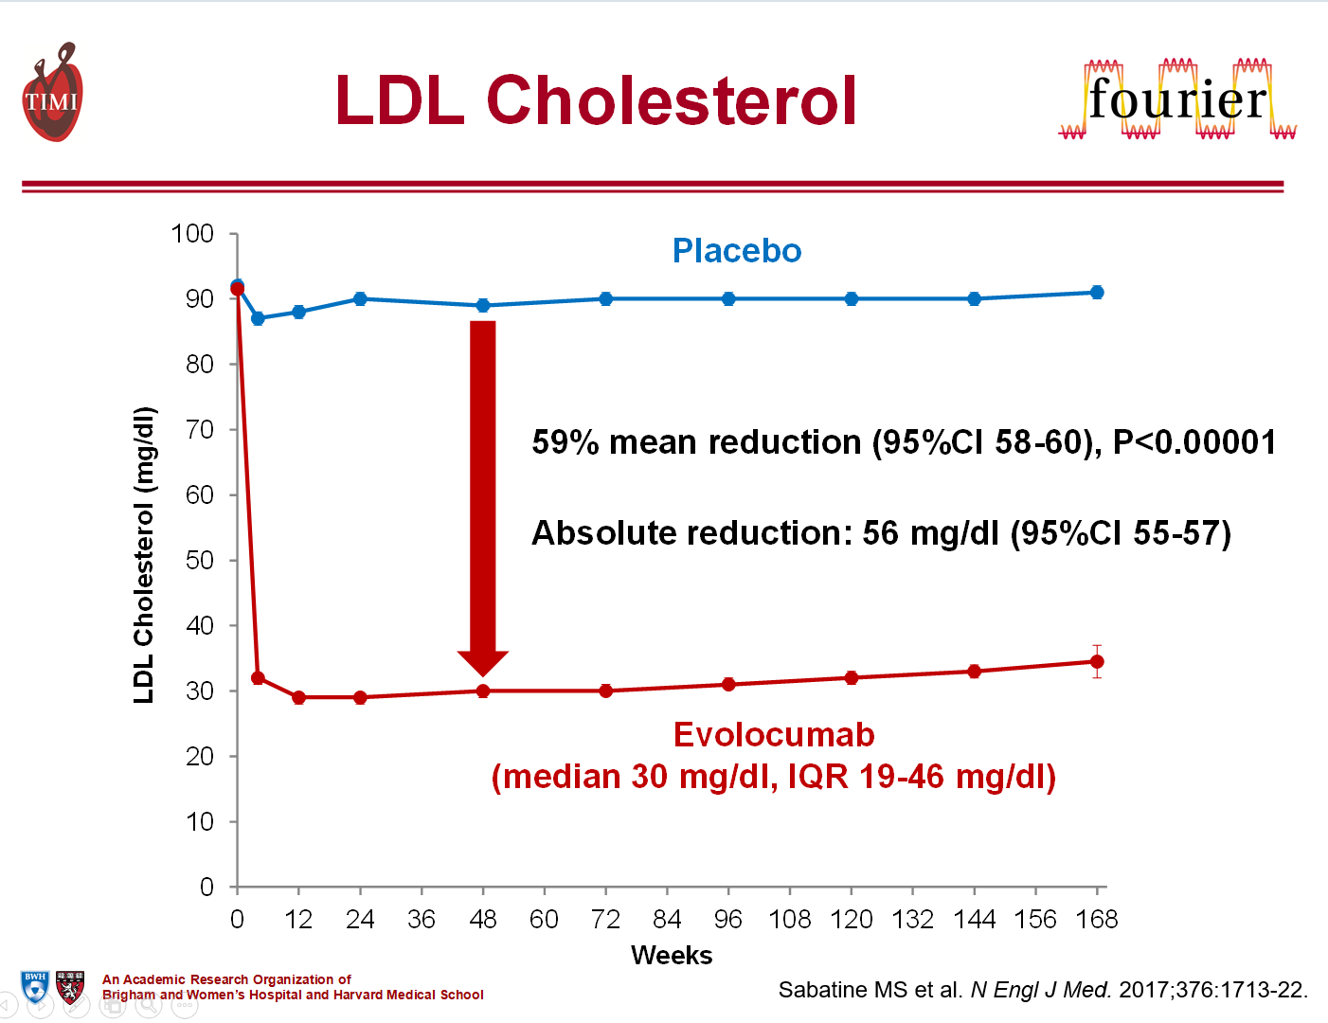
Evolocumabe em ASCVD estável de alto risco
(1,45 mmol/l)
(0,78 mmol/l)

Slide 35
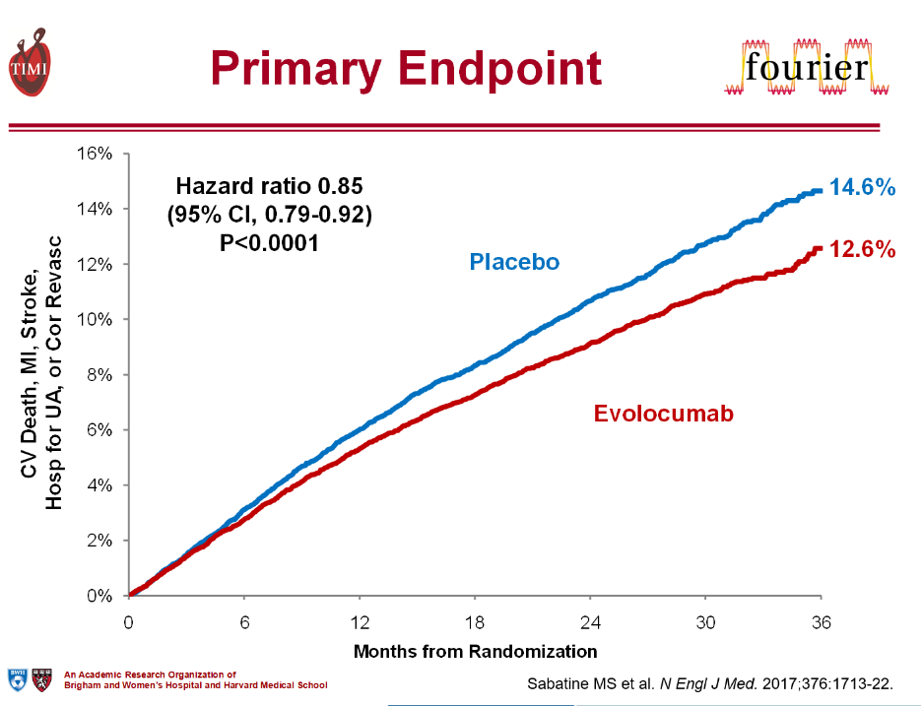
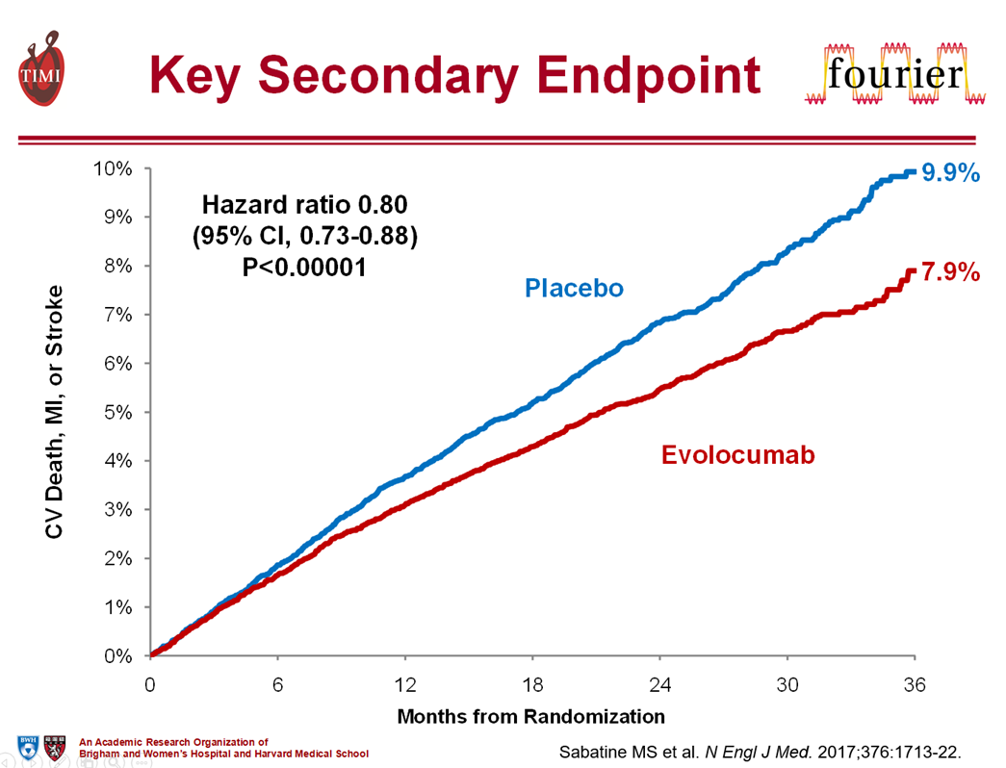
Evolocumabe em ASCVD estável de alto risco
-15%

Slide 36
Evolocumabe em ASCVD estável de alto risco
-16%
-25%

Slide 37

Segurança com evolocumabe por LDL-C atingido em 4 semanas
% de pacientes (n/N)
Valores de P ajustados para tendência >0,10
para cada comparação
% de pacientes
EA = evento adverso; DM = diabetes mellitus; EAG = evento adverso grave.
Notes:
Conceito PRINCIPAL: Esta análise avaliou os eventos adversos com base no nível atingido de LDL-C no grupo de evolocumabe. Sem diferença nos efeitos colaterais mesmo reduzindo a níveis muito baixos de LDL-C <20 mg/dl ou 0,5 mmol/l. Entretanto, lembre-se da duração relativamente curta do acompanhamento de 26 meses.

Slide 38

Segurança com evolocumabe por LDL-C atingido em 4 semanas
EA = evento adverso; DM = diabetes mellitus; EAG = evento adverso grave.
Notes:
Conceito PRINCIPAL: Esta análise avaliou os eventos adversos com base no nível atingido de LDL-C no grupo de evolocumabe. Sem diferença nos efeitos colaterais mesmo reduzindo a níveis muito baixos de LDL-C <20 mg/dl ou 0,5 mmol/l. Entretanto, lembre-se da duração relativamente curta do acompanhamento de 26 meses.

Slide 39
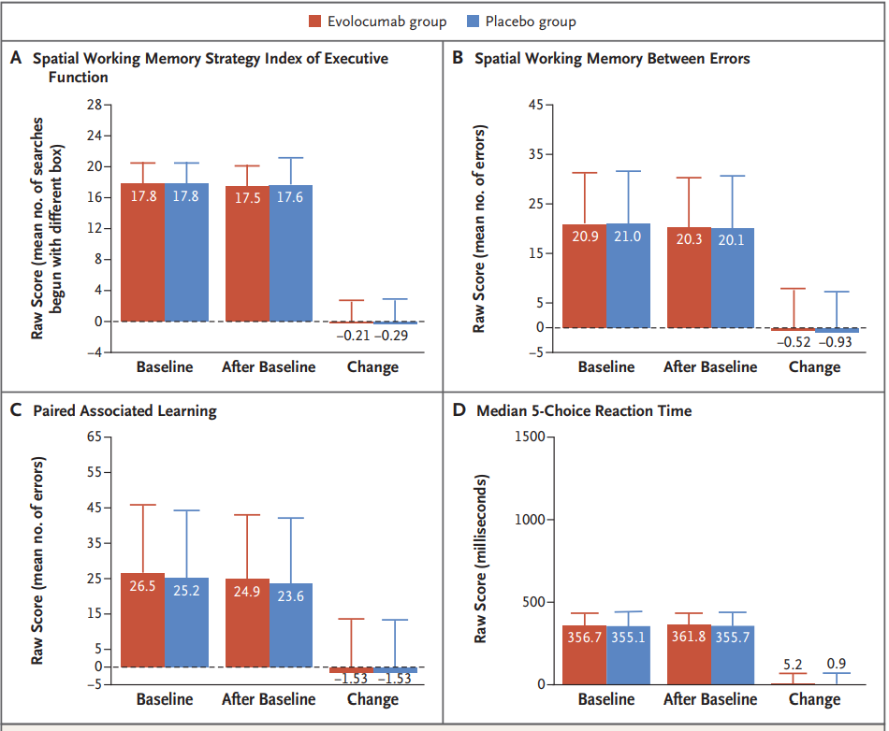
Estudo EBBINGHAUS da função cognitiva durante o tratamento com evolocumabe
Subgrupo de FOURIER
1204 pacientes, 19 meses
Função cognitiva avaliada durante o tratamento
  Série automatizada de testes neuropsicológicos de Cambridge
Sem diferenças significativas
N Engl J Med 2017;377:633-43.
Notes:
RETROSPECTO Achados de estudos clínicos de inibidores pró-proteína convertase subtilisina-kexina tipo 9 (PCSK9) levaram à preocupação de que esses medicamentos ou níveis baixos de lipoproteína de baixa densidade (LDL) colesterol que resultam do seu uso são associados com déficits cognitivos.
MÉTODOS Em um subgrupo de pacientes de um estudo clínico randomizado, controlado por placebo, de evolocumabe adicionado à terapia com estatina, nós avaliamos prospectivamente a função cognitiva usando a Série Automatizada do Teste Neuropsicológico de Cambridge. O desfecho primário foi a pontuação sobre o índice de estratégia de memória de funcionamento espacial da função executiva (pontuações variam de 4 a 28, com pontuações menores indicando uso mais eficiente de estratégia e planejamento). Os desfechos secundários foram as pontuações para memória de funcionamento (pontuações variam de 0 a 279, pontuações menores indicam erros menores), memória episódica (pontuações variam de 0 a 70, pontuações menores indicam erros menores) e velocidade psicomotor (pontuações variam de 100 a 5100 ms, tempos mais rápidos representam melhor desempenho). As avaliações de função cognitiva foram realizadas na avaliação basal, semana 24, e no fim do estudo clínico. A análise primária foi uma comparação de não inferioridade da mudança média desde a avaliação inicial na pontuação sobre o índice de estratégia de memória de funcionamento espacial da função executiva entre os pacientes que receberam evolocumabe e os que receberam placebo; a margem de não inferioridade foi ajustada em 20% do desvio padrão da pontuação no grupo placebo.
RESULTADOS Um total de 1204 pacientes foram acompanhados por uma mediana de 19 meses; a alteração média (±DP) da avaliação basal em relação ao tempo na pontuação bruta o índice de estratégia de memória de funcionamento espacial de função executivo (desfecho primário) foi -0,21±2,62 no grupo evolocumabe e−0,29±2,81 no grupo placebo (P=0,85) para superioridade). Não houve diferenças significativas entre os grupos nos desfechos secundários de pontuações para a memória de funcionamento (mudança na pontuação bruta, -0,52 no grupo evolocumabe e -0,93 no grupo placebo), memória episódica (alteração na pontuação bruta, -1,53 e -1,53, respectivamente), ou velocidade psicomotora (mudança na pontuação bruta, 5,2 ms e 0,9 ms, respectivamente). Em uma análise exploratória, não houve associações entre os níveis de colesterol LDL e as mudanças cognitivas.
CONCLUSÕES Em um estudo clínico randomizado que envolveu pacientes que receberam evolocumabe ou placebo, além da terapia com estatina, não foi observada diferença entre os grupos na função cognitiva durante uma mediana de 19 meses. (Financiado pela Amgen; EBBINGHAUS ClinicalTrials.gov número, NCT02207634.)

Slide 40
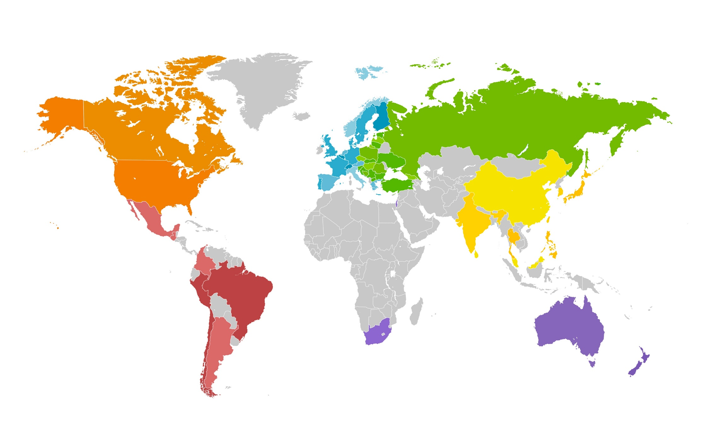

RESULTADOS ODYSSEY:
18.924 pacientes randomizados em 1315 centros em 57 países
02/nov/2012 a 11/nov/2017
Canadá/EUA
Canadá 361
EUA 2511
Centro/Leste da Europa
Bósnia–Herzegovina 156 Macedônia 132
Bulgária 333 Polônia 926
Croácia 70 Romênia 145
República Tcheca 381 Rússia 1109
Estônia 216 Sérvia 255
Geórgia 131 Eslováquia 340
Hungria 224 Eslovênia 36
Letônia 80 Turquia 78
Lituânia 188 Ucrânia 639
Europa Ocidental
Áustria 58
Bélgica 197
Dinamarca 352
Finlândia 116
França 185 Alemanha 509
Grécia 70
Itália 275
Holanda 686
Noruega 97
Portugal 174
Espanha 826
Suécia 250
Suíça 88
Reino Unido 292
Ásia
China 614
Hong Kong 17
Índia 521
Japão 204
Coreia 94
Malásia 110
Filipinas 116
Singapura 49
Sri Lanka 314
Taiwan 93
Tailândia 161
América Latina
Argentina 592
Brasil 928
Chile 132
Colômbia 354
Guatemala 25
México 349
Peru 208
Outros países
Austrália 216
Israel 582
Nova Zelândia 257
África do Sul 505
Notes:
PODE RETIRAR ESTE SLIDE PARA A ARÁBIA SAUDITA

Slide 41

Resultados ODYSSEY: Designação de tratamento
MACE 4 pontos
  Tempo da primeira ocorrência de:
    Morte por doença arterial coronária (CHD) ou
    IM não fatal ou
    AVC isquêmico fatal ou não fatal, ou
    Angina instável que exige hospitalização
Pacientes pós-ACS (1 a 12 meses)
Período de inclusão de 2 a 16 semanas na dose tolerada máxima ou de alta intensidade de atorvastatina ou rosuvastatina
Pelo menos um critério de entrada de lipídio atendido
Randomização
Alirocumabe SC Q2W
Placebo SC Q2W
Acompanhamento: mediana de 2,8 anos
8242 (44%) pacientes com possível acompanhamento ≥3 anos
O paciente e os investigadores permaneceram em caráter cego ao tratamento e aos níveis de lipídeo por toda duração do estudo

Slide 42
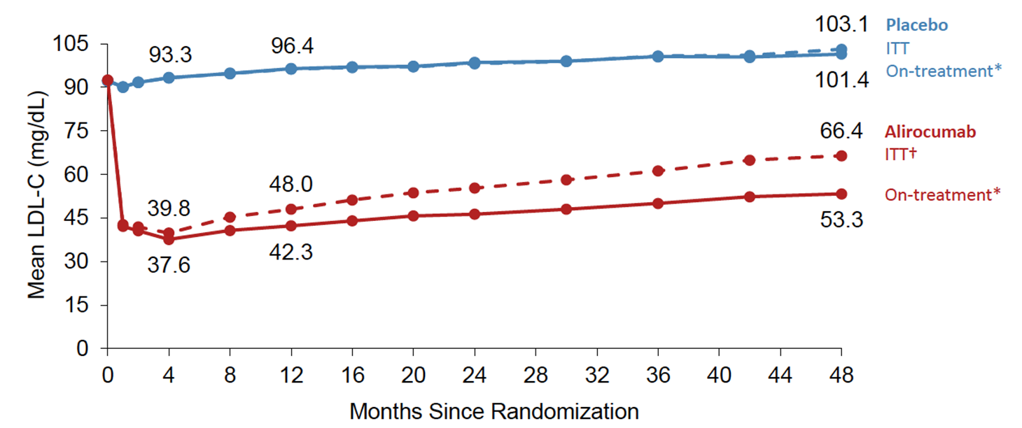
LDL-C: Análises de intenção de tratar e durante o tratamento
(2,41 mmol/l)
(2,62 mmol/l)
53% de redução
no LDL-C
60% de redução
no LDL-C
(1,38 mmol/l)
(0,97 mmol/l)
DOI: 10.1056/NEJMoa1801174
ªExclui os valores de LDL-C após a descontinuação prematura do tratamento ou troca em caráter cego para placebo
^{b}Todos os valores de LDL-C, incluindo valores após a descontinuação prematura do tratamento, titulação decrescente em caráter cego ou troca em caráter cego para placebo
DOI: 10.1056/NEJMoa1801174
Notes:
Inclui todos os valores de LDL-C, independente da titulação decrescente em caráter cego ou troca para placebo ou descontinuação prematura do tratamento
descontinuação ou titulação decrescente em caráter cego ou troca para placebo
Inclui todos os valores de LDL-C, independente da descontinuação ou titulação decrescente em caráter cego ou troca para placebo

Slide 43
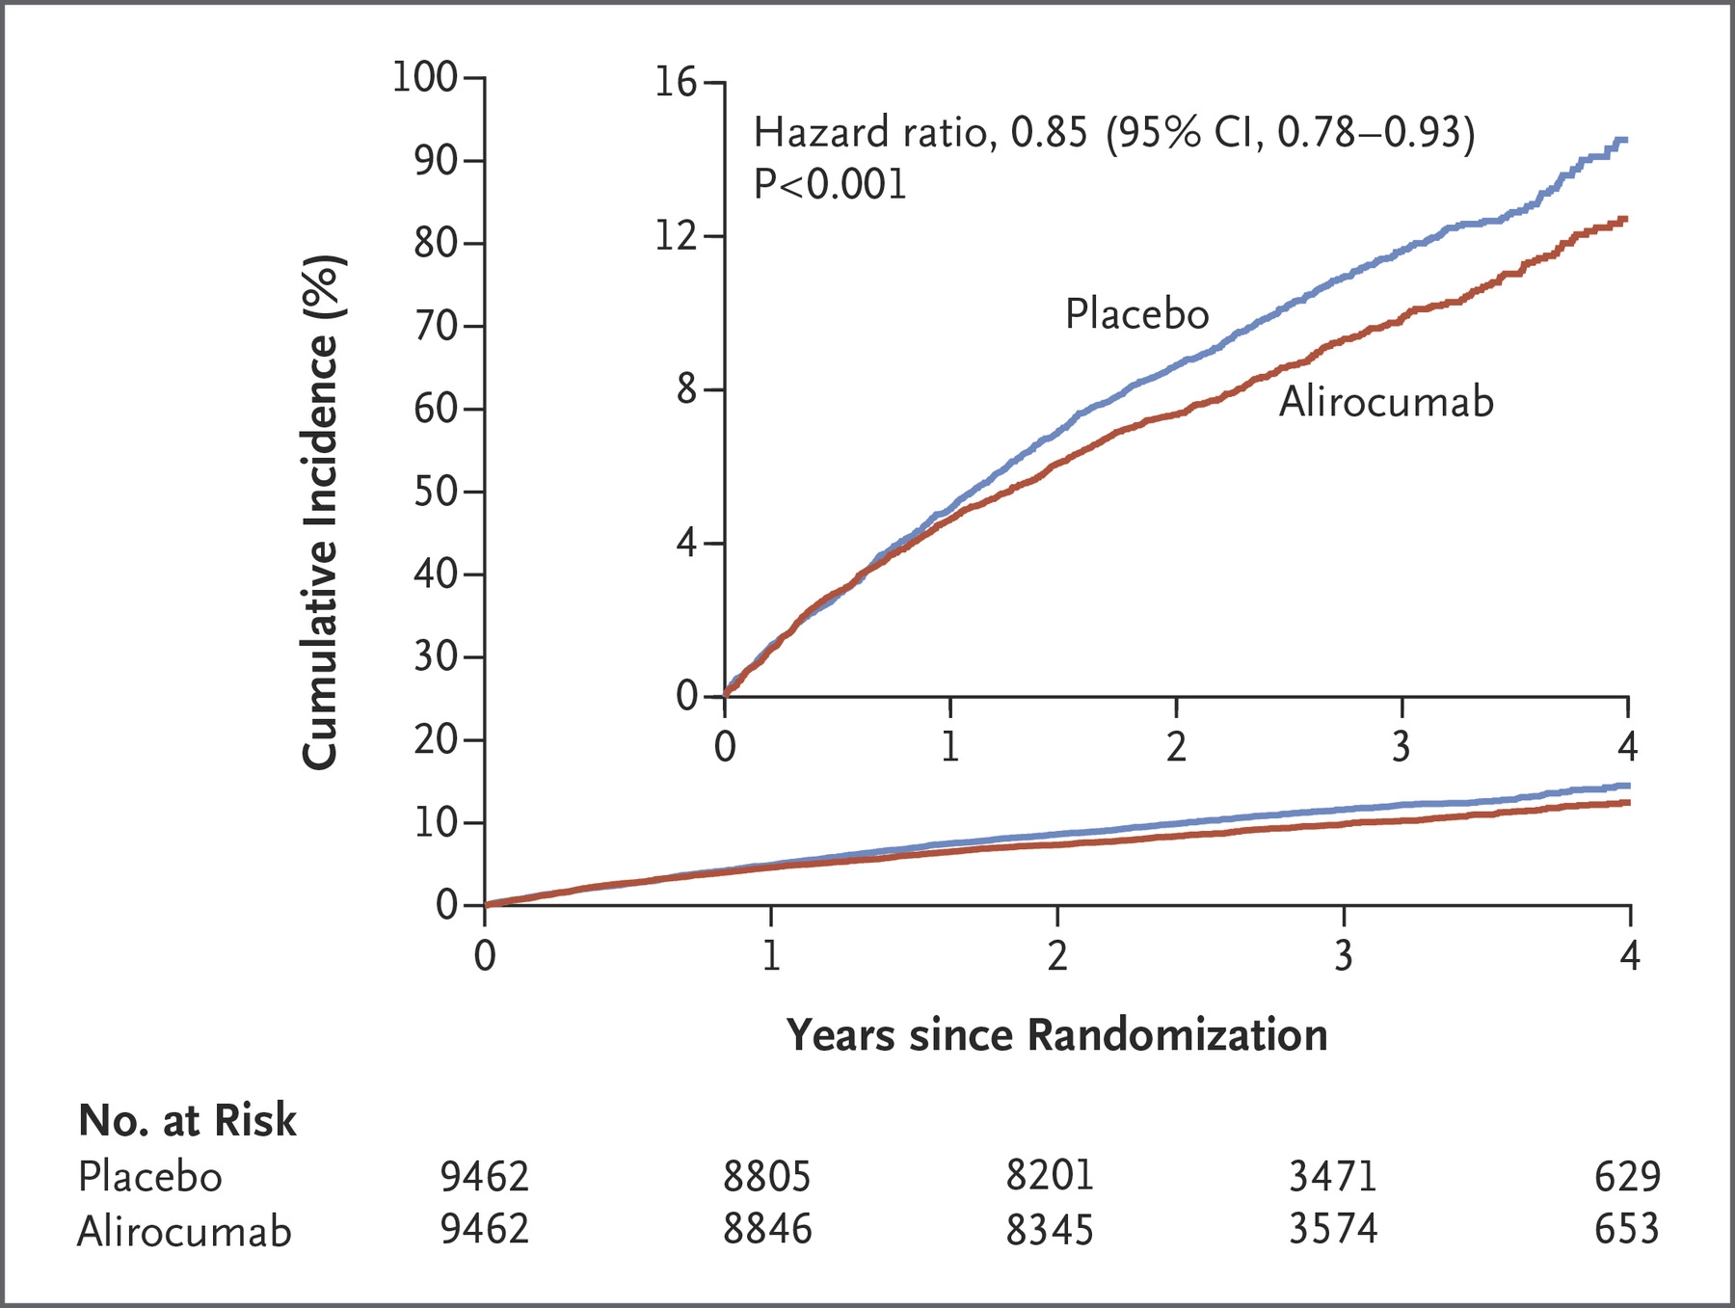
ODYSSEY: Incidência cumulativa do desfecho composto primário
14,5%
12,5%
  ECAM: morte por CHD,
  IM não fatal,
  AVC isquêmico ou
  angina instável exigindo
  hospitalização
DOI: 10.1056/NEJMoa1801174

Slide 44
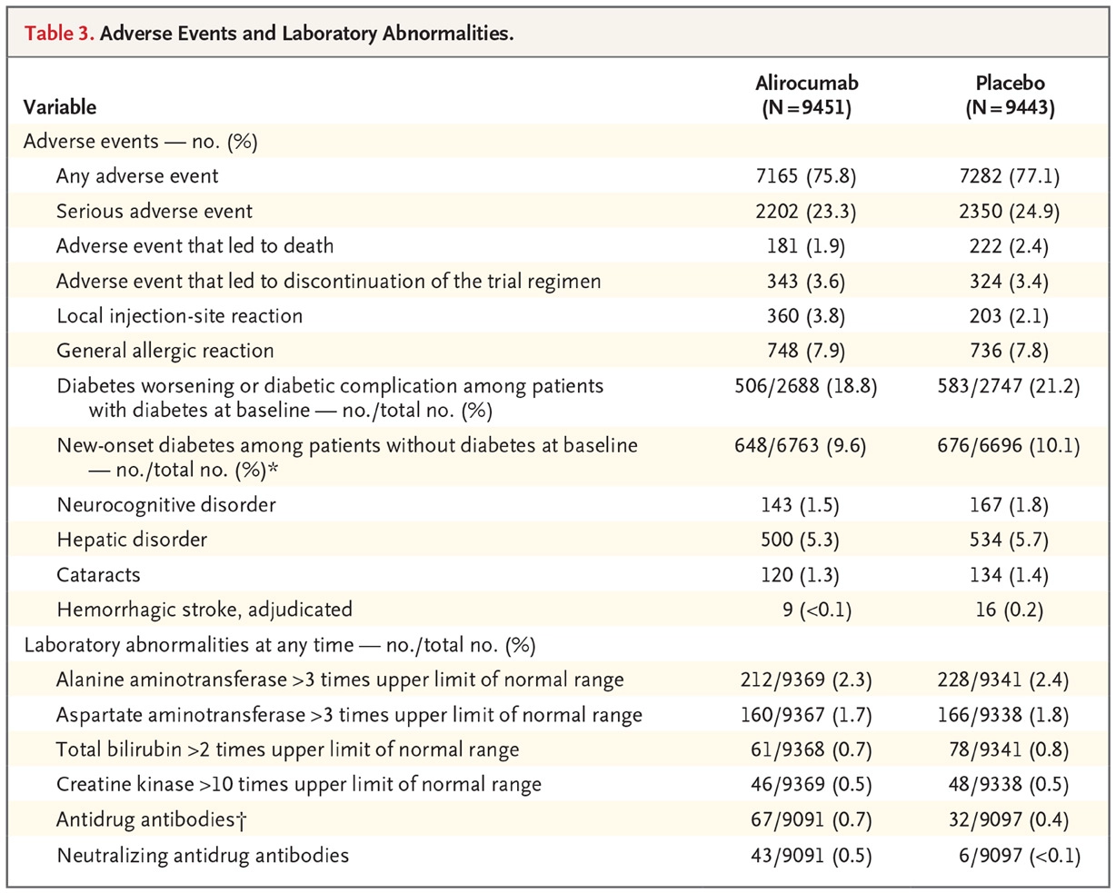
ODYSSEY: Eventos adversos e anormalidades laboratoriais
Sem diferenças significantes nos eventos adversos com alirocumabe comparada ao placebo
DOI: 10.1056/NEJMoa1801174

Slide 45
Para o futuro: O que aprendemos com as subanálises dos estudos clínicos PCSK9i?
Discutir a evidência de segurança de níveis muito baixos de LDL-C
Avaliar a última evidência clínica das subanálises sobre os benefícios dos resultados
Identificar pacientes de alto risco que demonstraram benefício com a terapia com inibidor PCSK9
LDL-C = colesterol lipoproteína de baixa densidade; PCSK9 = pró-proteína convertase subtilisina/kexina tipo 9 serina protease.

Slide 46

Desfecho principal secundário total
Eventos: Morte CV / IM / AVC
1268
Eventos adicionais
RR 0,79
(0,61 a 1,02)
1014
-254
-57
Total de eventos
RR 0,81
(IC de 95% 0,73-0,90)
P<0,001
N.º de eventos
-197
1º. evento
HR 0,80
(0,73-0,88)
Placebo
Evolocumabe
Notes:
http://circ.ahajournals.org/content/136/Suppl_1/A15100

Slide 47
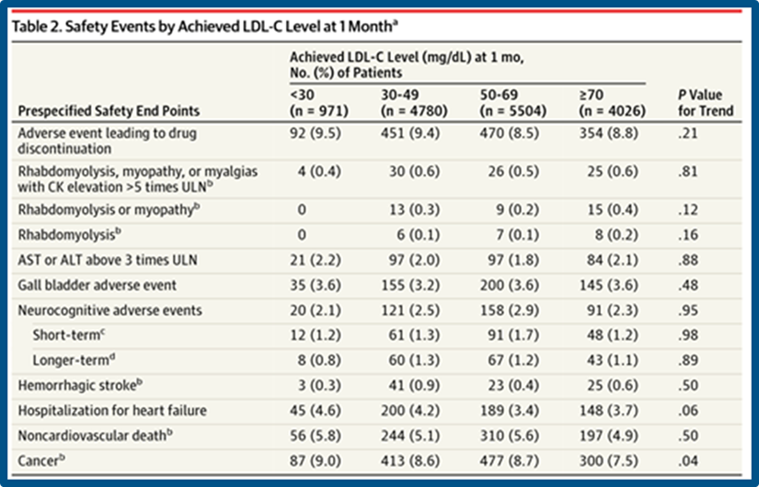
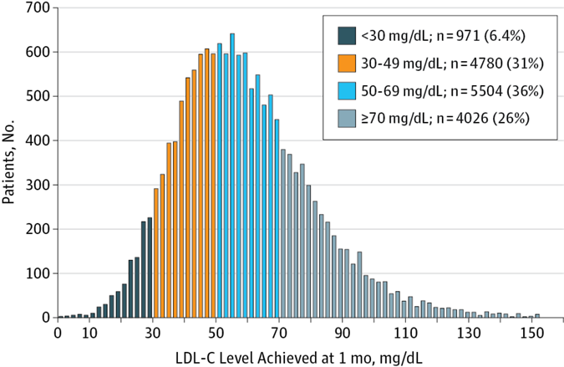
Segurança e eficácia de longo prazo na obtenção de níveis muito baixos de LDL-C
Uma análise pré-específica do estudo clínico IMPROVE-IT
37%
JAMA Cardiol. 2017;2(5):547-555. doi:10.1001/jamacardio.2017.0083
Sem diferença significativa nos eventos adversos ao atingir o nível de LDL-C
JAMA Cardiol. 2017;2(5):547-555. doi:10.1001/jamacardio.2017.0083

Slide 48
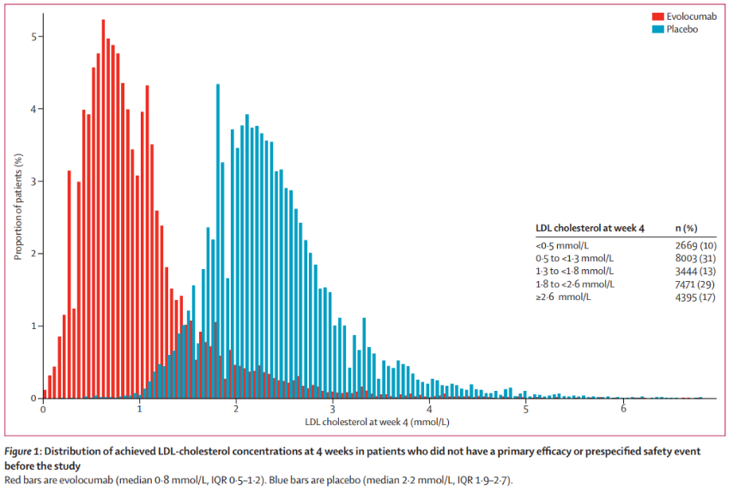
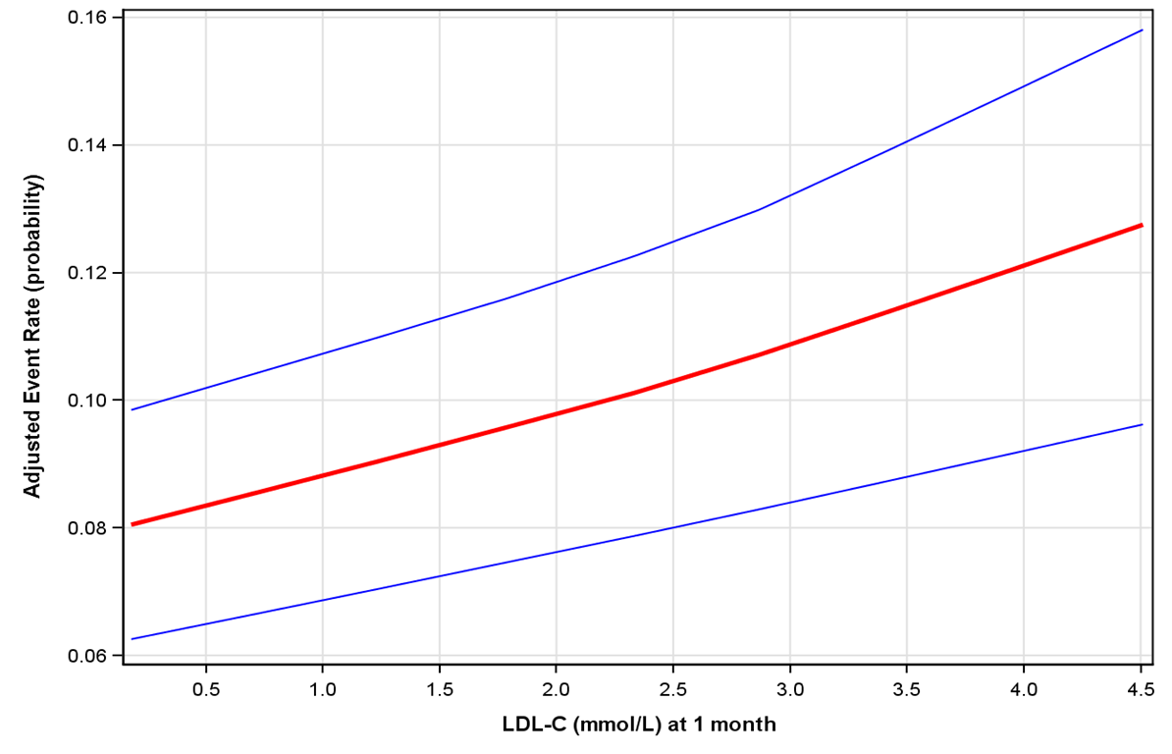
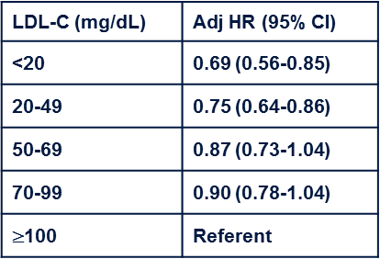
FOURIER: Eficácia e segurança de níveis muito baixos de LDL-C com evolocumabe
41% atingido LDL-C <1,3 mmol/l ou 50 mg/dl
Sem preocupações de segurança com níveis muito baixos de LDL-C durante uma média de 2,2 anos
Menor LDL-C atingido associado com maior redução de MACE abaixo de LDL-C <0,2 mmol/l (<10 mg/dl).
Notes:
2669 (10%) dos 25982 pacientes atingiram concentração de LDL-colesterol menor que 0,5 mmol/l (20 mg/dl), 8003 (31%) pacientes atingiram concentrações entre 0,5 e menor que 1,3 mmol/l (20-50 mg/dl), 3444 (13%) pacientes atingiram concentrações entre 1,3 e menor que 1,8 mmol/l (50-70 mg/dl), 7471 (29%) pacientes atingiram concentrações entre 1,8 a menor que 2,6 mmol/l (70-100 mg/dl) e 4395 (17%) pacientes atingiram concentrações de 2,6 mmol/l ou maior (>100 mg/dl).
Houve uma relação monotônica altamente significativa entre baixas concentrações de LDL-colesterol e menor risco dos desfechos compostos de eficácia primária e secundária que se estendem ao primeiro percentil inferior (concentrações de LDL-colesterol de menor que 0,2 mmol/l; p=0,0012 para o desfecho primário, p=0,0001 para o desfecho secundário). Por outro lado, não foi observada associação significativa entre os desfechos atingidos para LDL colesterol e segurança, para todos os eventos adversos graves ou qualquer dos outros nove eventos de segurança pré-especificada.

Slide 49
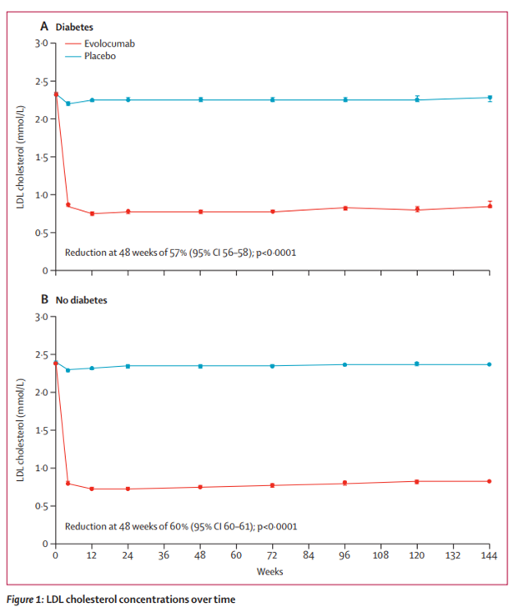
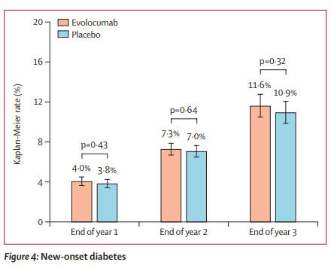
Segurança e eficácia CV de evolocumabe em pacientes com e sem diabetes: FOURIER
Ausência de aumento em novos casos de diabetes
Eficaz igualmente na redução de LDL-C em pacientes com e sem diabetes
Notes:
Nesta análise pré-especificada de FOURIER, investigamos a eficácia e a segurança de evolocumabe pelo status de diabetes e o efeito de evolocumabe na glicemia e o risco de desenvolver diabetes.
Na avaliação basal do estudo, 11031 pacientes(40%) tinham diabetes e 16533 (60%) não tinham diabetes (dos quais 10344 tinham pré-diabetes [63%]e 6189 tinham normoglicemia [37%]).
Nesta análise pré-especificada, investigamos o efeito de evolocumabe nos eventos cardiovasculares pelo status de diabetes na avaliação basal, definida com base na história do paciente, a revisão do comitê de eventos clínicos dos prontuários, ou HbA1c basal de 6,5% (48 mmol/mol) ou maior ou glicemia em jejum (FPG) de 7,0 mmol/l ou maior.
O desfecho primário foi o composto de morte cardiovascular, infarto de miocárdio, AVC, internação hospitalar por angina estável ou revascularização coronária. O desfecho secundário principal foi um composto da morte cardiovascular, infarto do miocárdio ou AVC.
Também avaliamos o efeito de evolocumabe na glicemia e sobre o risco de novos casos de diabetes entre os pacientes sem diabetes na avaliação basal.
HbA1c foi medido na avaliação basal depois a cada 24 semanas e FPG foi medida na avaliação basal, semana 12, semana 24 e a cada 24 semanas em diante, e possíveis casos de novos casos de diabetes foram centralmente adjudicados.
Em uma análise post-hoc, também investigamos os efeitos sobre a glicemia e o risco de diabetes em pacientes com pré-diabetes (HbA1c 5,7-6,4% [39-46 mmol/mol] ou FPG 5,6-6,9 mmol/l) no período basal.

Slide 50
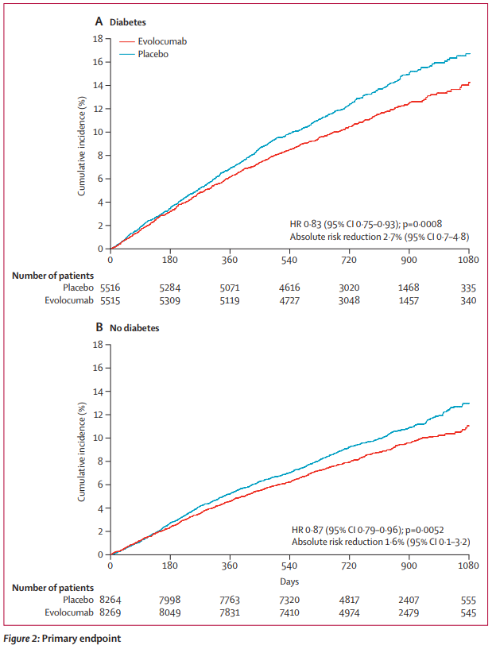
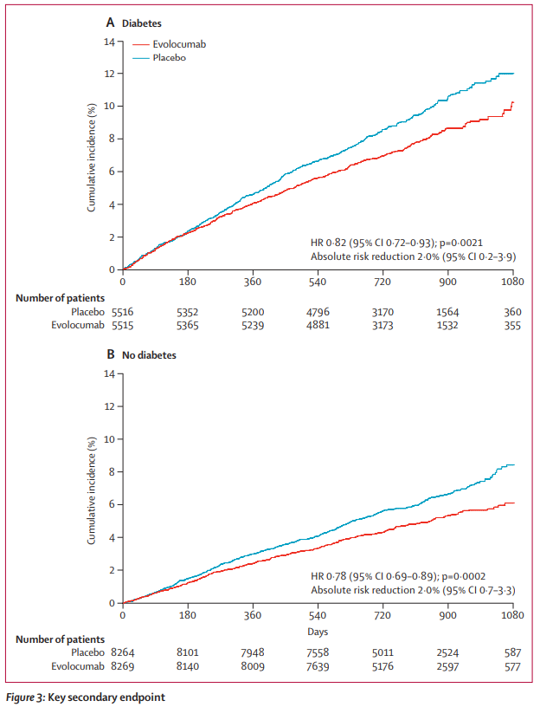
Benefícios similares de evolocumabe em pacientes com ou sem diabetes
Notes:
Nesta análise pré-especificada de FOURIER, investigamos a eficácia e a segurança de evolocumabe pelo status de diabetes e o efeito de evolocumabe na glicemia e o risco de desenvolver diabetes.
Na avaliação basal do estudo, 11031 pacientes(40%) tinham diabetes e 16533 (60%) não tinham diabetes (dos quais 10344 tinham pré-diabetes [63%]e 6189 tinham normoglicemia [37%]).
Nesta análise pré-especificada, investigamos o efeito de evolocumabe nos eventos cardiovasculares pelo status de diabetes na avaliação basal, definida com base na história do paciente, a revisão do comitê de eventos clínicos dos prontuários, ou HbA1c basal de 6,5% (48 mmol/mol) ou maior ou glicemia em jejum (FPG) de 7,0 mmol/l ou maior.
O desfecho primário foi o composto de morte cardiovascular, infarto de miocárdio, AVC, internação hospitalar por angina estável ou revascularização coronária. O desfecho secundário principal foi um composto da morte cardiovascular, infarto do miocárdio ou AVC.
Também avaliamos o efeito de evolocumabe na glicemia e sobre o risco de novos casos de diabetes entre os pacientes sem diabetes na avaliação basal.
HbA1c foi medido na avaliação basal depois a cada 24 semanas e FPG foi medida na avaliação basal, semana 12, semana 24 e a cada 24 semanas em diante, e possíveis casos de novos casos de diabetes foram centralmente adjudicados.
Em uma análise post-hoc, também investigamos os efeitos sobre a glicemia e o risco de diabetes em pacientes com pré-diabetes (HbA1c 5,7-6,4% [39-46 mmol/mol] ou FPG 5,6-6,9 mmol/l) no período basal.

Slide 51
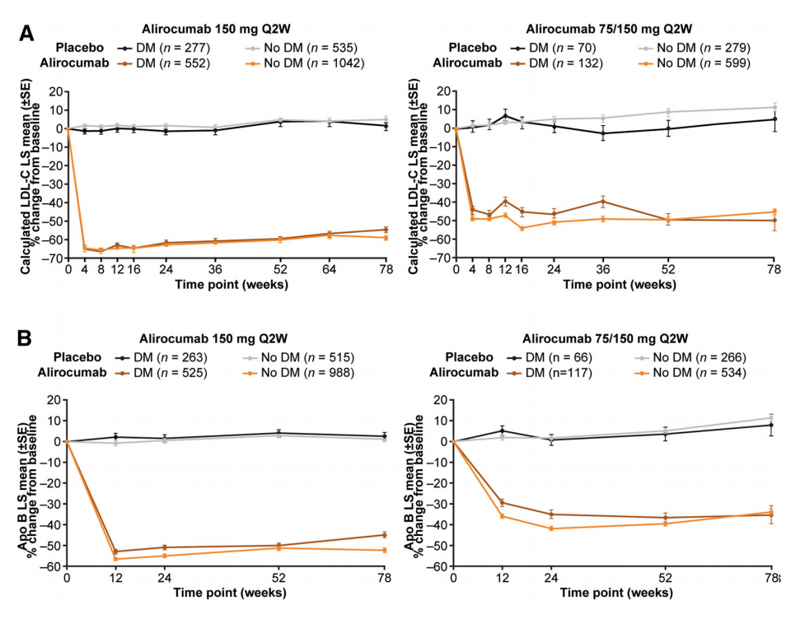
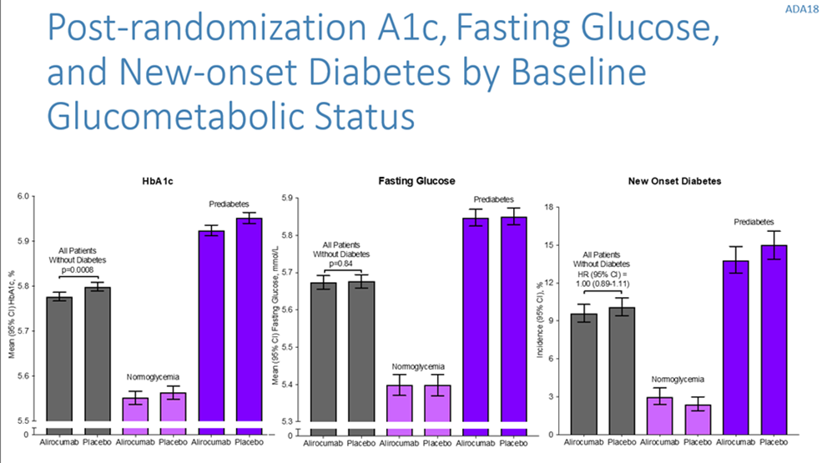
Eficácia e segurança de alirocumabe em DM: Análises agrupadas de estudos clínicos fase 3
Reduções similares em lipídeos/lipoproteína em pacientes com e sem diabetes
Alirocumabe NÃO estava associado com a piora do controle glicêmico ou novos casos de diabetes.
Diabetes Therap 2018;9:1317-1334; Ray KK, American Diabetes Association 2018 (Orlando, FL)

Slide 52
Efeito de evolocumabe pelo tipo de IM universal
HR 0,73
P<0,001
HR 0,68
P<0,001
Maior benefício em pacientes com IM tipo 1
HR 1,09
P=NS
HR 0,65
P=0,004
Wiviott SD, et al. Circulation 2017;136:A16714.
Devido aos pequenos números, os tipos 3 e 5 não estavam presentes individualmente

Slide 53


Efeito de evolocumabe por tipo de IM:
NSTEMI e STEMI
NSTEMI
STEMI
HR 0,77
(IC de 95% 0,68-0,88)
P<0,001
HR 0,64
(IC de 95% 0,49-0,84)
P<0,001
Taxa de KM de 3 anos
Dias desde a randomização
Wiviott SD, et al. Circulation 2017;136:A16714.

Slide 54
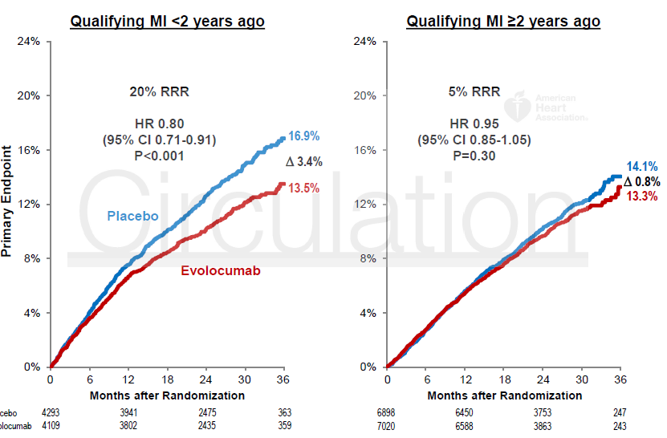
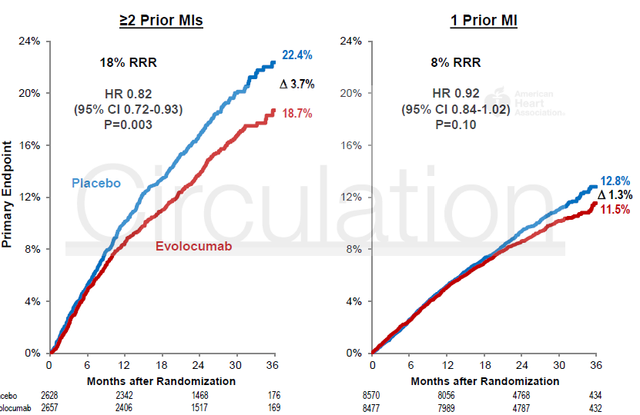
Benefício clínico de evolocumabe pela extensão de CAD
Maior benefício entre pacientes com IM <2 anos atrás
Maior benefício entre pacientes com vários IM
Sabatine MS, et al. Circulation. 2018 Apr 6. pii: CIRCULATIONAHA.118.034309.
Notes:
Retrospecto - O estudo clínico FOURIER mostrou recentemente que evolocumabe, inibidor de PCSK9, reduziu significativamente os eventos principais vasculares com doença cardiovascular aterosclerótica estável, incluindo pacientes com IM prévio. Dentro do amplo grupo de pacientes com IM prévio, nossa hipótese é que as características prontamente determináveis identificariam os subconjuntos que derivam maior redução do risco clínico com evolocumabe.
Métodos - Os 22.351 pacientes com um IM prévio foram caracterizados com base no momento do IM mais recente, o número de IMs prévios e a ausência de doença arterial coronariana multivasos residual (≥40% estenose em ≥2 grandes vasos). Foram comparadas as reduções de risco relativo e absoluto em eventos vasculares importantes incluindo o desfecho primário (morte CV, IM, AVC, hospitalização para angina instável, ou revascularização coronariano) e o desfecho principal secundário (morte CV, IM ou AVC) com evolocumabe nestes subgrupos.
Resultados - O total de 8402 pacientes (38%) estavam em até 2 anos do IM mais recente, 5285 pacientes (24%) tinha ≥2 IM prévios e 5618 pacientes (25%) tinha CAD multivaso residual. Em um modelo ajustado multivariável que incluiu simultaneamente todos as três características de alto risco, bem como outras covariáveis basais, mais IM recente, vários IM prévios, e doença coronariana multivaso residual permaneceram os previsores independentes de desfechos cardiovasculares, com HRs ajustados para o desfecho primário de 1,37 (1,22-1,53), 1,78 (1,59-1,99) e 1,39 (1,24-1,56), todos P<0,001. As reduções de risco relativo com evolocumabe para o desfecho primário tenderam a serem maiores nos subgrupos em alto risco e foram 20% (HR 0,80, 0,71-0,91), 18% (HR 0,82, 0,72-0,93), e 21% (HR 0,79, 0,69-0,91) para aqueles com IM mais recentes vários IMs recentes e CAD multivaso residual, embora estivessem em 5% (HR 0,95, 0,85-1,05), 8% (HR 0,92, 0,84-1,02), e 7% (HR 0,93, 0,85-1,02) naqueles sem, respectivamente Considerando o maior risco basal, as respectivas reduções no risco absoluto em 3 anos excederam 3% nos grupos de alto risco (3,4%, 3,7%, e 3,6%) vs. aproximadamente 1% nos grupos de baixo risco (0,8%, 1,3%, e 1,2%). Conclusões -Os pacientes mais próximos ao seu IM mais recente, com vários IM prévios ou com CAD multivasos residual estão em alto risco de eventos cardiovasculares importantes e reduções substanciais do risco de experiência com redução de LDL-C com evolocumabe.

Slide 55
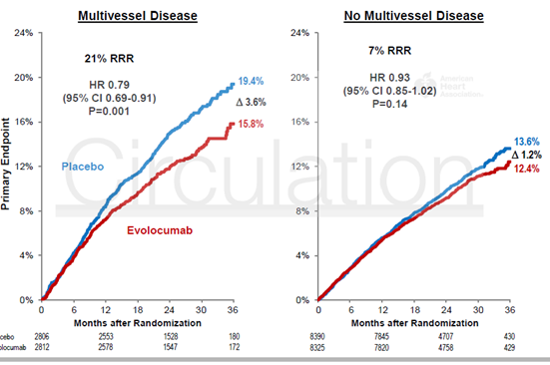
Benefício clínico de evolocumabe pela extensão de CAD
Maior benefício entre os pacientes com doença multivasos versus doença de vaso único
Sabatine MS, et al. Circulation. 2018 Apr 6. pii: CIRCULATIONAHA.118.034309.
Notes:
Retrospecto - O estudo clínico FOURIER mostrou recentemente que evolocumabe, inibidor de PCSK9, reduziu significativamente os eventos principais vasculares com doença cardiovascular aterosclerótica estável, incluindo pacientes com IM prévio. Dentro do amplo grupo de pacientes com IM prévio, nossa hipótese é que as características prontamente determináveis identificariam os subconjuntos que derivam maior redução do risco clínico com evolocumabe.
Métodos - Os 22.351 pacientes com um IM prévio foram caracterizados com base no momento do IM mais recente, o número de IMs prévios e a ausência de doença arterial coronariana multivasos residual (≥40% estenose em ≥2 grandes vasos). Foram comparadas as reduções de risco relativo e absoluto em eventos vasculares importantes incluindo o desfecho primário (morte CV, IM, AVC, hospitalização para angina instável, ou revascularização coronariano) e o desfecho principal secundário (morte CV, IM ou AVC) com evolocumabe nestes subgrupos.
Resultados - O total de 8402 pacientes (38%) estavam em até 2 anos do IM mais recente, 5285 pacientes (24%) tinha ≥2 IM prévios e 5618 pacientes (25%) tinha CAD multivaso residual. Em um modelo ajustado multivariável que incluiu simultaneamente todos as três características de alto risco, bem como outras covariáveis basais, mais IM recente, vários IM prévios, e doença coronariana multivaso residual permaneceram os previsores independentes de desfechos cardiovasculares, com HRs ajustados para o desfecho primário de 1,37 (1,22-1,53), 1,78 (1,59-1,99) e 1,39 (1,24-1,56), todos P<0,001. As reduções de risco relativo com evolocumabe para o desfecho primário tenderam a serem maiores nos subgrupos em alto risco e foram 20% (HR 0,80, 0,71-0,91), 18% (HR 0,82, 0,72-0,93), e 21% (HR 0,79, 0,69-0,91) para aqueles com IM mais recentes vários IMs recentes e CAD multivaso residual, embora estivessem em 5% (HR 0,95, 0,85-1,05), 8% (HR 0,92, 0,84-1,02), e 7% (HR 0,93, 0,85-1,02) naqueles sem, respectivamente Considerando o maior risco basal, as respectivas reduções no risco absoluto em 3 anos excederam 3% nos grupos de alto risco (3,4%, 3,7%, e 3,6%) vs. aproximadamente 1% nos grupos de baixo risco (0,8%, 1,3%, e 1,2%). Conclusões -Os pacientes mais próximos ao seu IM mais recente, com vários IM prévios ou com CAD multivasos residual estão em alto risco de eventos cardiovasculares importantes e reduções substanciais do risco de experiência com redução de LDL-C com evolocumabe.

Slide 56
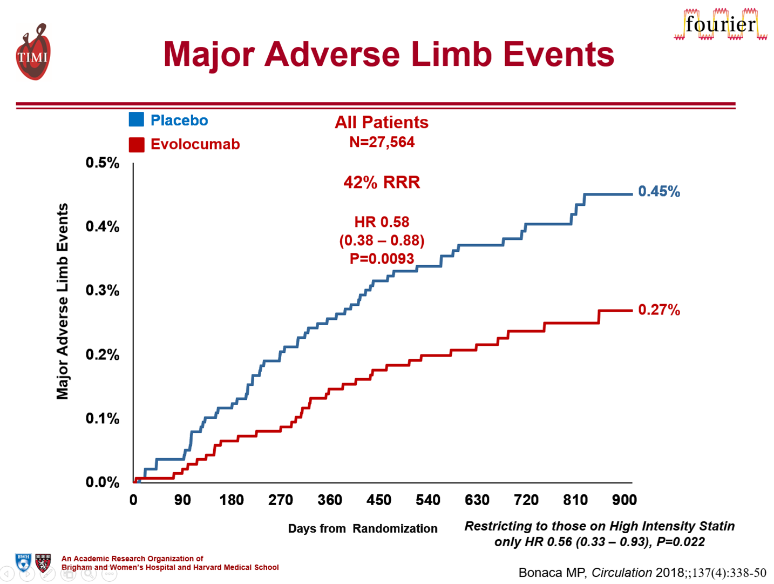
Morte de CV, IM ou AVC em pacientes com e sem doença arterial periférica
Placebo
14%
Evolocumabe
PAD
N=3642
27% RRR
HR 0,73
(0,59-0,91)
P=0,0040
13,0%
12%
PAD
3,5% ARR
NNT_{2,5a} 29
10%
9,5%
8%
7,6%
Sem PAD
1,4% ARR
NNT_{2,5a} 72
Morte CV, IM ou AVC
6%
6,2%
Sem PAD
N=23.922
HR 0,81
IC de 95% (0,73-0,90)
P<0,001
4%
2%
P_{interação} =0,41
0%
0
90
180
270
360
450
540
630
720
810
900
Dias desde a randomização

Slide 57
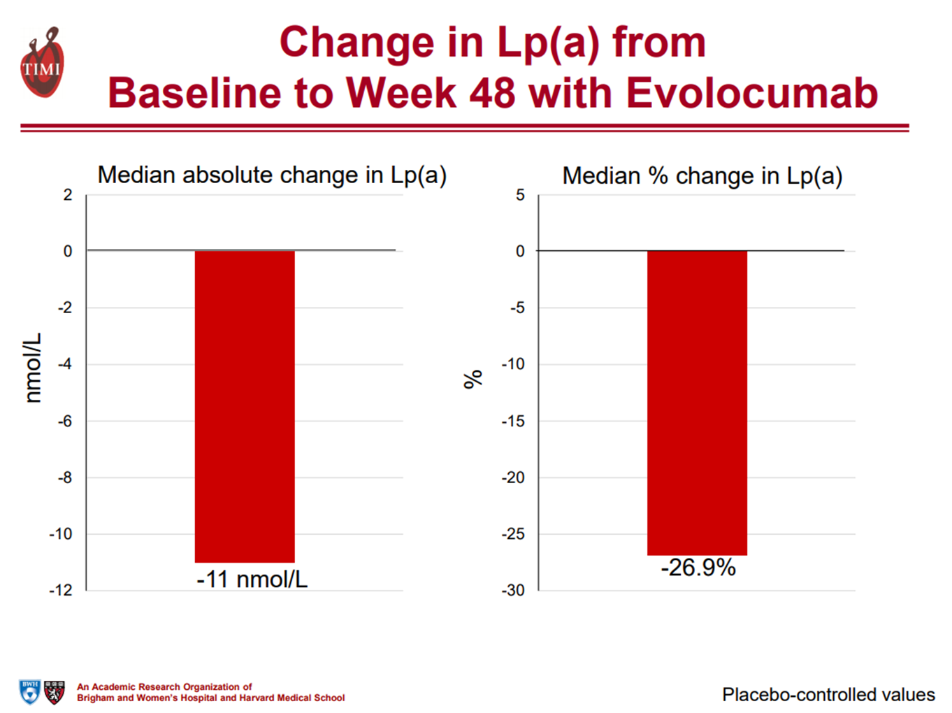
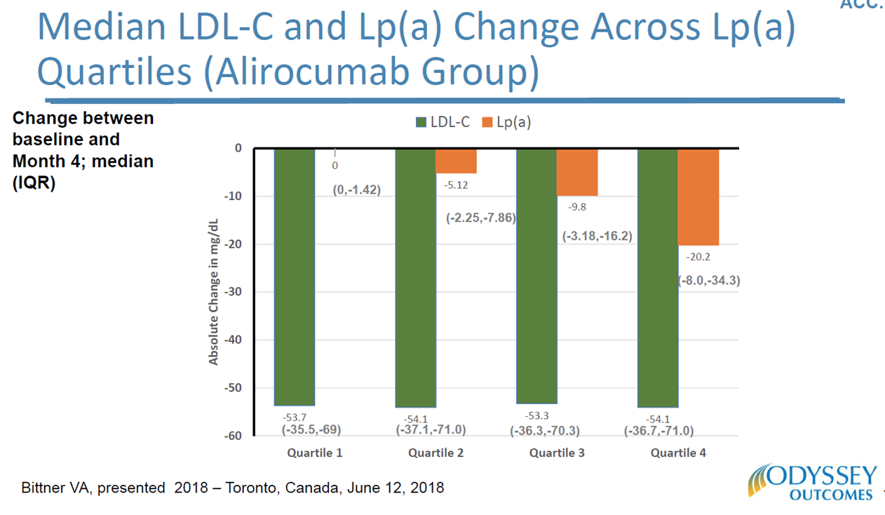
Lp(a) e inibidores de PSCK9
EAG, 7 de maio de 2018

Slide 58
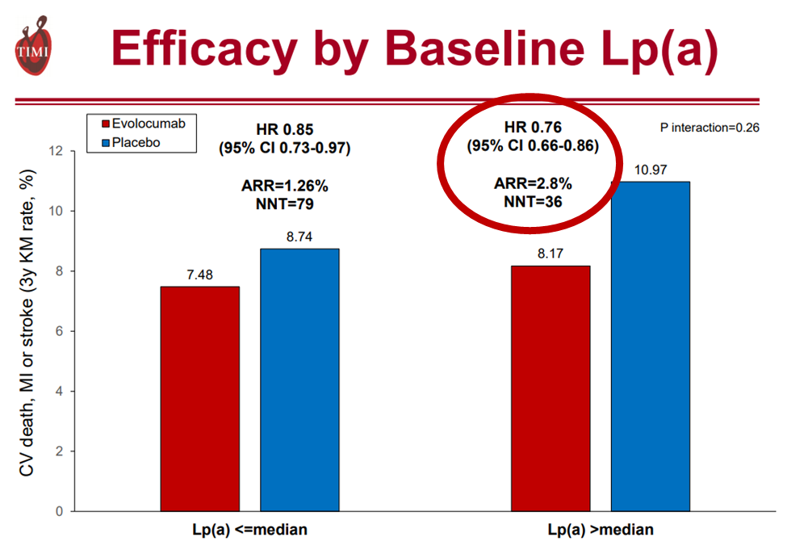
Lp(a), risco CV e evolocumabe: FOURIER
EAG, 7 de maio de 2018

Slide 59
Diretrizes da prática clínica

Slide 60
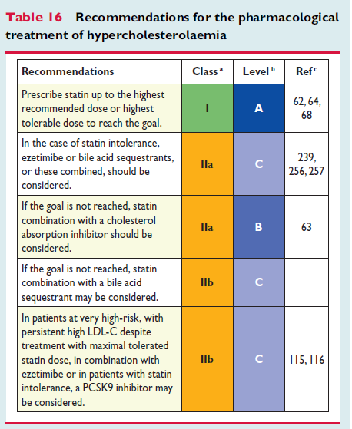
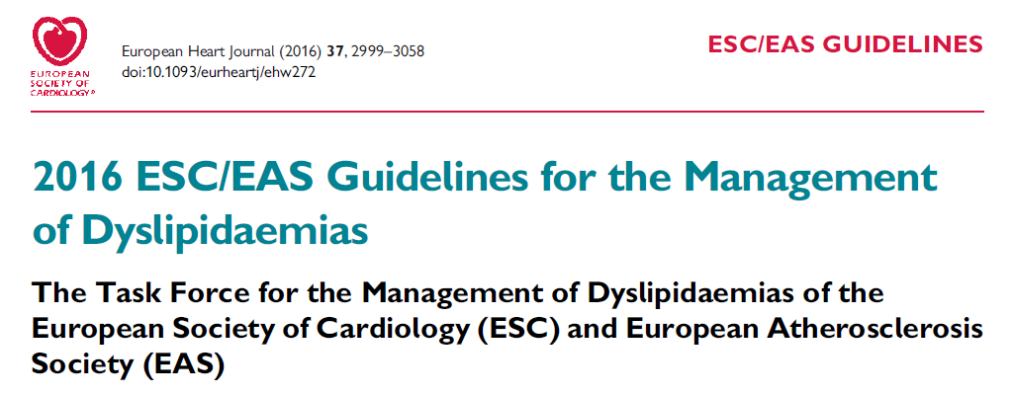
European Heart Journal (2016) 37, 2999–3058

Slide 61
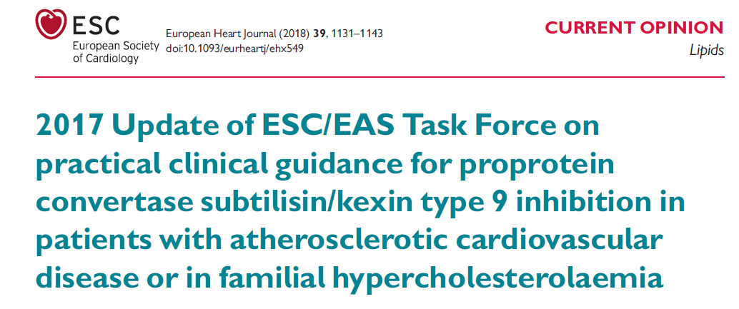

Slide 62
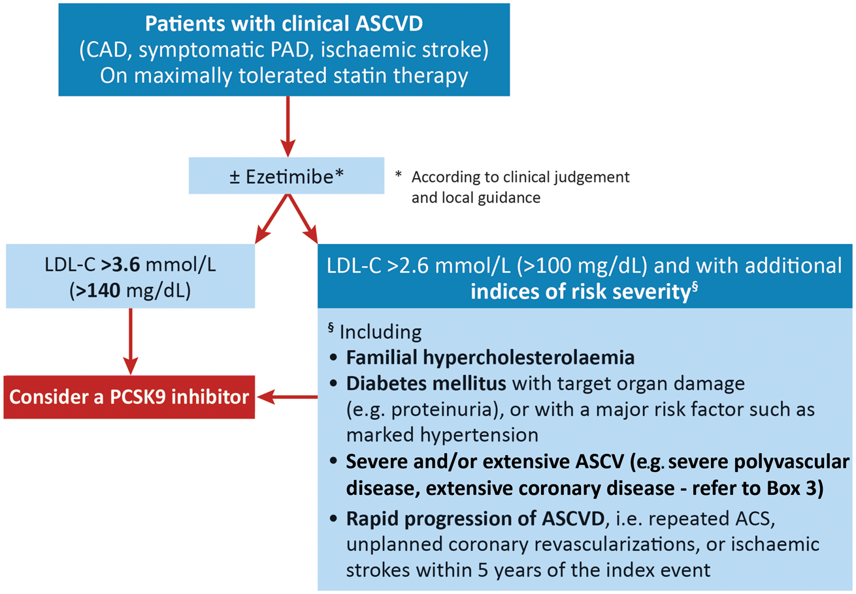
2017 ESC/EAS Recomendações de força tarefa para inibidores de PCSK9
European Heart Journal 2018;39:1131–1143

Slide 63
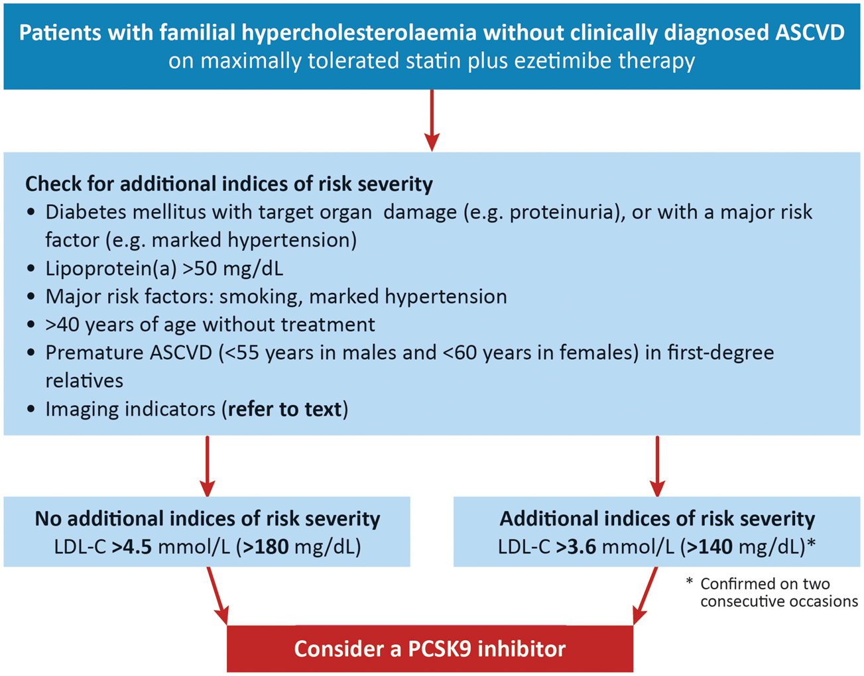
2017 ESC/EAS Recomendações de força tarefa para inibidores de PCSK9
European Heart Journal 2018;39:1131–1143

Slide 64
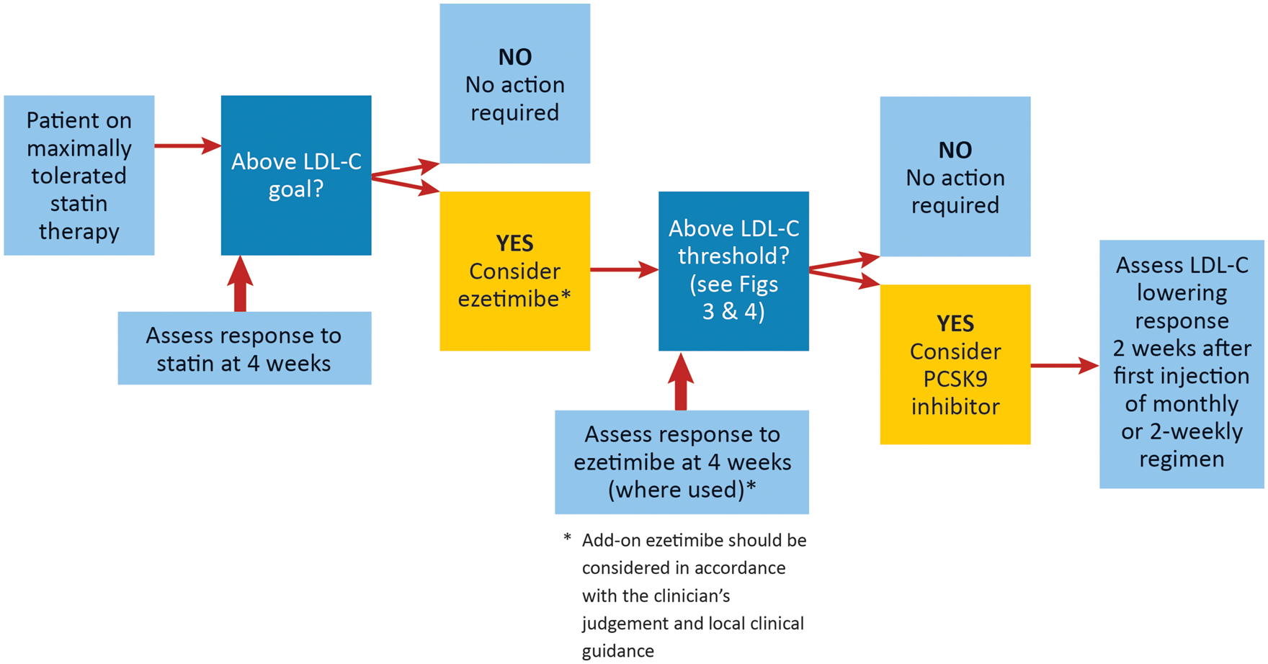
2017 ESC/EAS Recomendações de força tarefa para inibidores de PCSK9
European Heart Journal 2018;39:1131–1143

Slide 65

DIRETRIZES PARA COLESTEROL SÉRICO ACC/AHA 2018
Classificar os pacientes com ASCVD em 2 categorias
  ASCVD não em risco muito elevado
  ASCVD em risco muito elevado
Com base nos RCTs, categorias para identificar pacientes mais prováveis de serem beneficiados por PCSK9i
https://www.ahajournals.org/doi/pdf/10.1161/CIR.0000000000000624

Slide 66

Características de nível muito alto
ACS recente
Histórico de IM
Histórico de AVC isquêmico
PAD sintomático
Idade ≥65 anos
HeFH
Antes de CABG ou PCI
Diabetes
Hipertensão
Doença renal crônica
Tabagista atual
LDL-C ≥ 2,6 mmol/l (100 mg/dl) apesar de estatina e ezetimiba maximamente tolerado
Histórico de HF
Eventos ASCVD recorrentes
Evento importante de ASCVD
com ≥1 condições de risco
https://www.ahajournals.org/doi/pdf/10.1161/CIR.0000000000000624

Slide 67
Em pacientes com ASCVD que NÃO estão em risco MUITO elevado, pode ser razoável adicionar ezetimiba se a redução inadequada de LDL-C em terapia com estatina maximamente tolerada
https://www.ahajournals.org/doi/pdf/10.1161/CIR.0000000000000624

Slide 68
Em pacientes com ASCVD que estão em risco MUITO elevado, inicie ezetimiba antes da consideração de PCSK9i se a redução inadequada de LDL-C em terapia com estatina maximamente tolerada
https://www.ahajournals.org/doi/pdf/10.1161/CIR.0000000000000624

Slide 69


Prescrição de PCSK9i na prática clínica

Slide 70
Risco muito elevado
Doença aterosclerótica clínica (CLAD)
Síndrome coronária aguda:
Infarto agudo do miocárdio ou angina instável
Angina estável ou infarto do miocárdio aguda AVC tromboembólico ou ataque isquêmico transitório
Revascularização coronariana, carótida ou periférica
Insuficiência vascular periférica ou amputação de membro
Doença aterosclerótica grave (estenose >50%) em algum território vascular

Slide 71

O uso de inibidores de PCSK9 pode ser considerado em pacientes em RISCO MUITO ALTO que não atingiram os níveis de LDL-c alvo apesar do uso de estatina em alta intensidade. A decisão para usar os inibidores de PCSK9, entretanto, deve ser cuidadosamente avaliada por análise de custo-benefício.
[IIa, B]
Bertoluci et al. Diabetol Metab Syndr (2017) 9:53
DOI 10.1186/s13098-017-0251-z

Slide 72


Prescrição, dosagem e administração: evolocumabe
Dosagem
  Auto-injetor pré-carregado de uso único (1 vez)
    140 mg subcutânea a cada 14 dias
    420 mg subcutânea uma vez ao mês
Armazenamento em refrigerador

Slide 73

Prescrição, dosagem e administração: evolocumabe
Administração
  Remover do refrigerador pelo menos 30 minutos antes (caneta injetora) ou ≥45 minutos (infusor no corpo)
    Não congele
    Não aqueça
  Lave as mãos
  Limpe o local da pele com algodão com álcool
Vários locais de administração
  Coxa
  Periumbilical
  Antebraço

Slide 74







Prescrição, dosagem e administração: evolocumabe
Caneta injetora de uso único
  Estique ou belisque a pele
  Remova a tampa laranja
  Pressione firmemente e pressione o botão iniciar
  Espere ~15 segundos ou até ouvir um “clique”
  Descarte imediatamente

Slide 75
RESUMO

Slide 76
Resumo:
Inibição de PCSK9 na prática clínica
Inibição de PCSK9
  É seguro
  Os níveis muito baixos de LDL-C alcançados são seguros em curto prazo (~3 anos de acompanhamento) e associados com maior redução de risco de CV
  Reduz os eventos CV iniciais e recorrentes

Slide 77
Resumo:
Ideias para identificar o paciente de alto risco
Inibição de PCSK9
  Diabetes
    Não é associado com início novo de diabetes ou piora do controle de diabetes
  ASCVD
    Maior benefício em pacientes com IM recente, doença multivasos, IM tipo 1

Slide 78
Resumo:
Ideias para identificar o paciente de alto risco
Inibição de PCSK9
  PAD
    Reduz MACE em pacientes com PAD sintomático
    Reduz eventos adversos importantes no membro
  Lp(a)
    Reduz Lp(a) com reduções maiores em pacientes com maiores níveis basais
    Maior redução de risco de CV em pacientes com alto Lp(a)

Slide 79
Obrigado!

